Slide 1
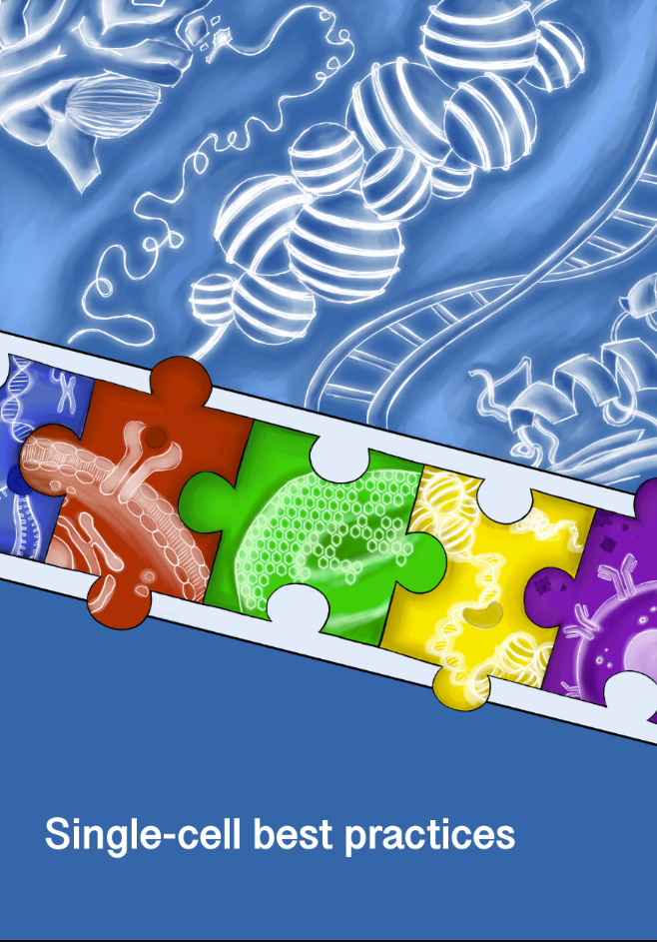
课程大纲
参考书籍和网络资源
第一周：基因转录调控的基本概念原理和多组学技术
第一节：基因转录调控的基本概念原理
第二节：基因转录调控的多组学技术原理
第三节：转录组学数据分析原理和软件介绍
课后作业：本地安装R并学习R的基本操作
第二周：基因转录调控的数据分析原理和应用软件
第一节：表观组学数据分析原理和软件介绍
第二、三节：单细胞数据分析原理和软件介绍
课后作业：本地安装R包(Deseq2/Seurat)
第三周：基因转录调控的分析案例和公共数据库资源
第一节：转录组学分析案例和公共数据库资源
第二节：表观组学分析案例和公共数据库资源
第三节：单细胞多组学分析案例和公共数据库资源
课后作业：本地实践R包demo流程
基因转录调控的实践操作和课程作业
案例一：RNASeq分析
案例二：单细胞RNASeq分析
RNASeq
[PDF] Introduction to differential gene expression analysis using RNA-seq
Deseq2
https://www.bioconductor.org/packages/release/bioc/vignettes/DESeq2/inst/doc/DESeq2.html
EdgeR
https://bioconductor.org/packages/release/bioc/html/edgeR.html
Single Cell RNASeq
Single-cell best practices
https://www.sc-best-practices.org/preamble.html
Scanpy – Single-Cell Analysis in Python
https://scanpy.readthedocs.io/en/stable/
Seurat
https://satijalab.org/seurat/
ChIP-Seq/ATAC-Seq
MACS: Model-based Analysis for ChIP-Seq
https://macs3-project.github.io/MACS/
Notes:
R python

Slide 2


基因转录调控的基本概念原理和多组学技术
复旦大学 生命科学学院 生物信息学课程
董欣然
复旦大学附属儿科医院 分子医学中心
2024-11-07

Slide 3
转录调控和多组学技术 – 课程规划逻辑
Bulk Level
Single Cell Level
转录
RNA-Seq
scRNA-Seq
调控
Chip-Seq / ATAC-Seq
scChip-Seq / scATAC-Seq
转录调控概念
多组学技术原理
公共数据库资源
数据分析软件流程
案例实践

Slide 4
第一节：基因转录调控的基本概念原理

Slide 5
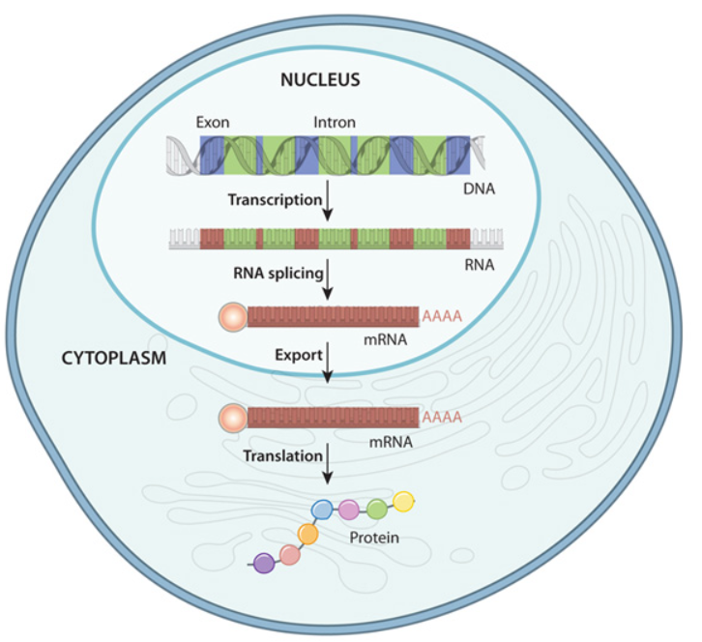
什么是基因表达 ？
基因表达是生物体内将基因中的遗传信息转化为功能性产物（通常是蛋白质）的过程
包括：
转录（Transcription）：DNA 上的遗传信息被复制成信使 RNA（mRNA）
转录后加工（Post-transcriptional processing）：5' 帽子结构、3' 多聚腺苷酸尾巴（Poly-A tail），以及剪接掉内含子（非编码区段）并连接外显子（编码区段）。
翻译（Translation）：成熟 mRNA 离开细胞核，进入细胞质中的核糖体。由密码子翻译成特定的氨基酸序列，最终形成蛋白质。
翻译后加工（Protein processing）：新合成的蛋白质可能需要进一步的加工，如折叠、修饰（磷酸化、糖基化等）、组装或被运输到细胞的特定部位才能发挥功能。
https://www.nature.com/scitable/topicpage/gene-expression-14121669/

Slide 6
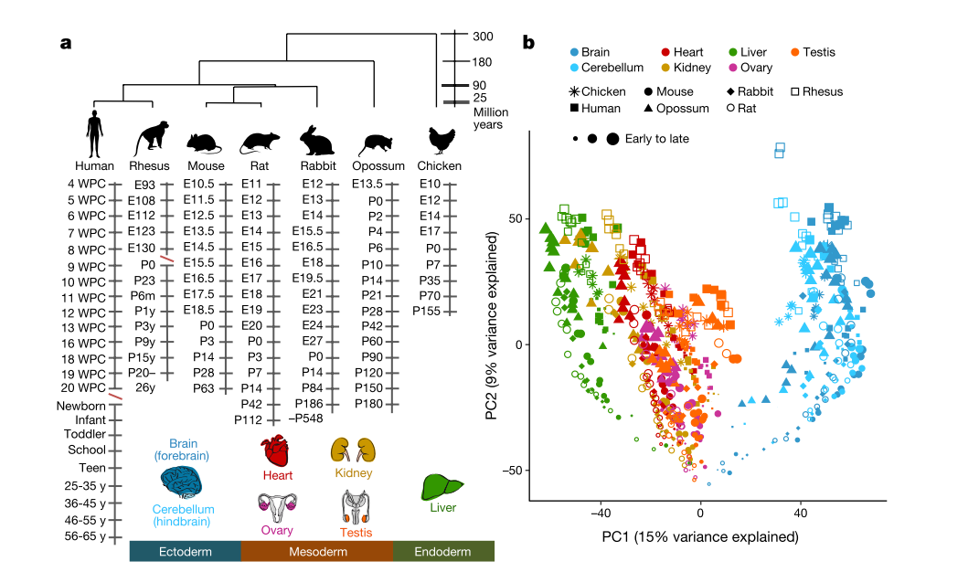
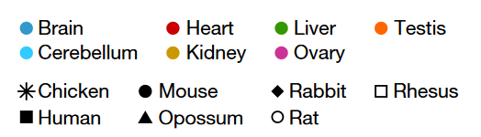
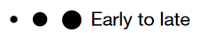
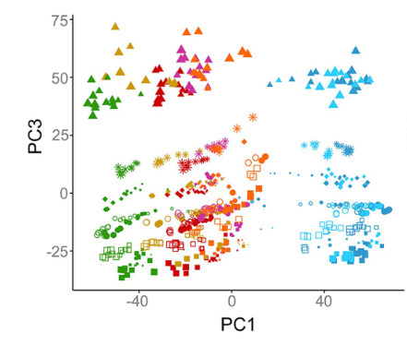
基因表达有物种、时间、空间特异性
内胚层：肝脏
中胚层：心脏/睾丸/卵巢/肾脏
外胚层：大脑/小脑
不同物种
不同发育阶段
不同组织器官
PC1: 不同胚层起源的组织器官
PC2: 发育时期由早到晚
PC3: 不同物种
→ 发育早期各个器官的发育程序在不同物种间共享
运用RNA-seq
进行基因mRNA表达
水平检测
Cardoso-Moreira, Margarida, et al. "Gene expression across mammalian organ development." Nature 571.7766 (2019): 505-509.
Notes:
人，恒河猴，小鼠，大鼠，兔子，负鼠，鸡
心脏：主要源自中胚层，特别是心脏的心肌细胞。肝脏：源自内胚层，肝脏的前体细胞起源于内胚层的肝憩室。睾丸：源自中胚层，睾丸的原始生殖细胞（精原细胞）和支持细胞（Sertoli细胞）起源于中胚层。卵巢：源自中胚层，卵巢的原始生殖细胞（卵原细胞）和支持细胞（卵泡细胞）起源于中胚层。肾脏：肾脏的大部分结构，包括肾小管和肾小球，源自中胚层。大脑：源自神经胚层，这是外胚层的一个特化部分，专门分化为神经系统。小脑：同样源自神经胚层。
WPC: Weeks of Pregnancy

Slide 7
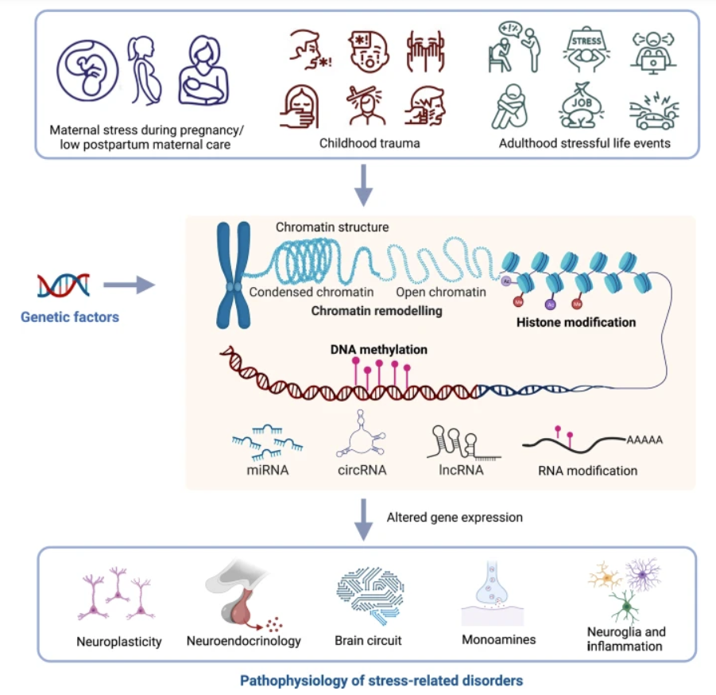

基因异常表达可能导致的问题 ？
人类：遗传疾病、癌症、自身免疫疾病、神经系统疾病、代谢疾病、发育障碍、心血管疾病……
植物：生长异常、抗感染能力变化……
动物：发育缺陷、行为异常……
微生物：代谢紊乱、抗药性变化……
……
案例：重度抑郁症和其他压力相关疾病的基因表达异常
如何发现表达异常的基因 ？
如何发现时空特异性表达异常的基因 ？
有哪些原因导致基因的表达异常 ？
遗传
转录
调控
基因表达
(转录/翻译)
功能
通路
……
表型
环境
mRNA/Protein
Yuan, M., Yang, B., Rothschild, G. et al. Epigenetic regulation in major depression and other stress-related disorders: molecular mechanisms, clinical relevance and therapeutic potential. Sig Transduct Target Ther 8, 309 (2023). https://doi.org/10.1038/s41392-023-01519-z

Slide 8
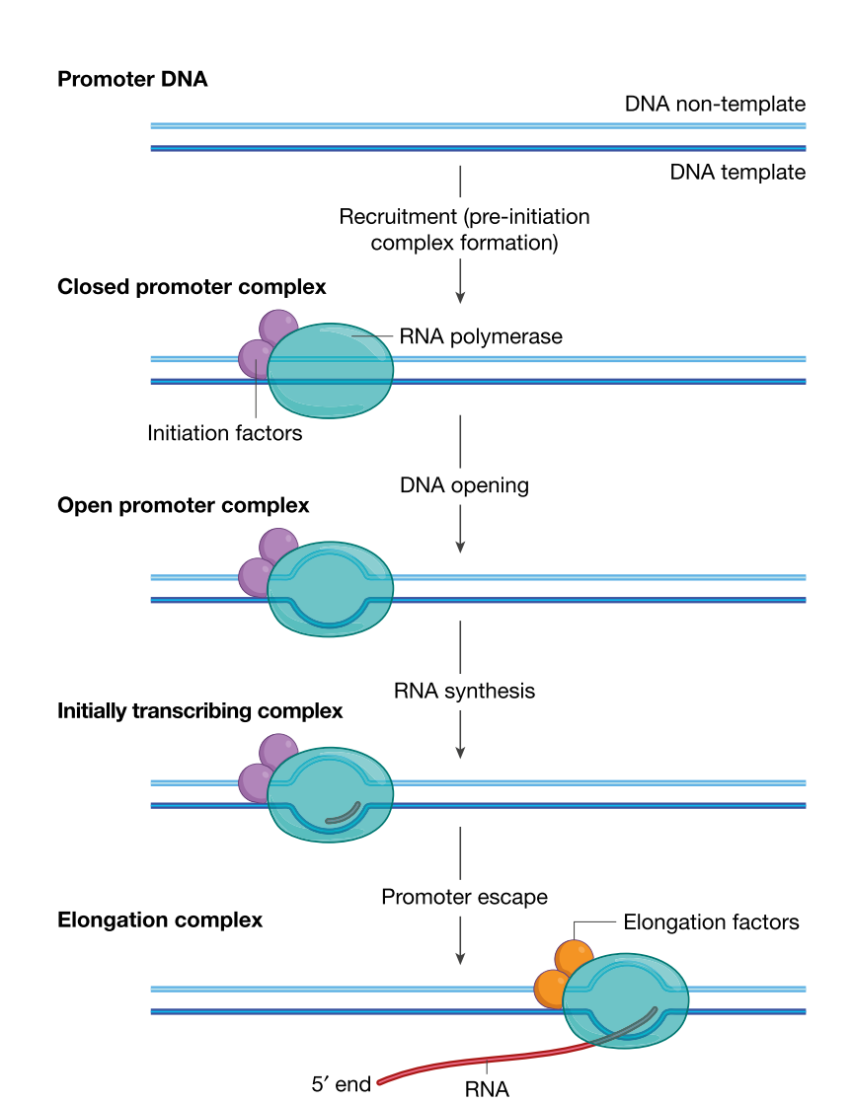
什么是基因转录 ？
基因转录是细胞中基因表达的第一步
基因转录过程由RNA聚合酶催化
读取DNA模板链上的核苷酸序列
依据该序列合成一条互补的RNA链
包括：
启动子识别：RNA聚合酶需要识别并结合到基因的启动子区域，这是基因序列上的特定位置，标志着转录的开始。
DNA解旋：RNA聚合酶使得DNA双螺旋在启动子区域打开，暴露出模板链。
RNA合成：RNA聚合酶沿DNA模板链移动，合成互补的RNA分子。
启动子逃逸：随着RNA链的延伸，RNA聚合酶离开启动子区域，进入延伸阶段。
延伸：RNA聚合酶继续添加核苷酸到RNA链上，直到遇到终止信号。
终止：转录完成后，RNA聚合酶和新合成的RNA分子从DNA模板上释放。
Cramer, P. Organization and regulation of gene transcription. Nature 573, 45–54 (2019). https://doi.org/10.1038/s41586-019-1517-4

Slide 9
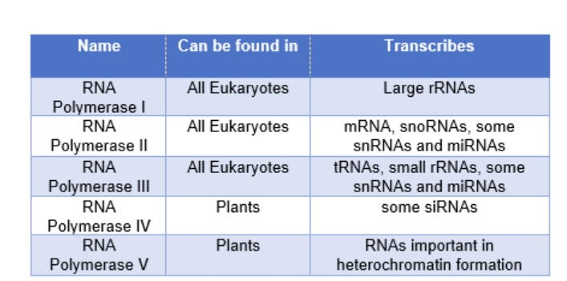
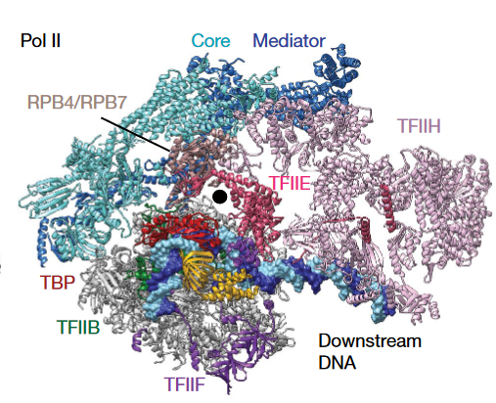
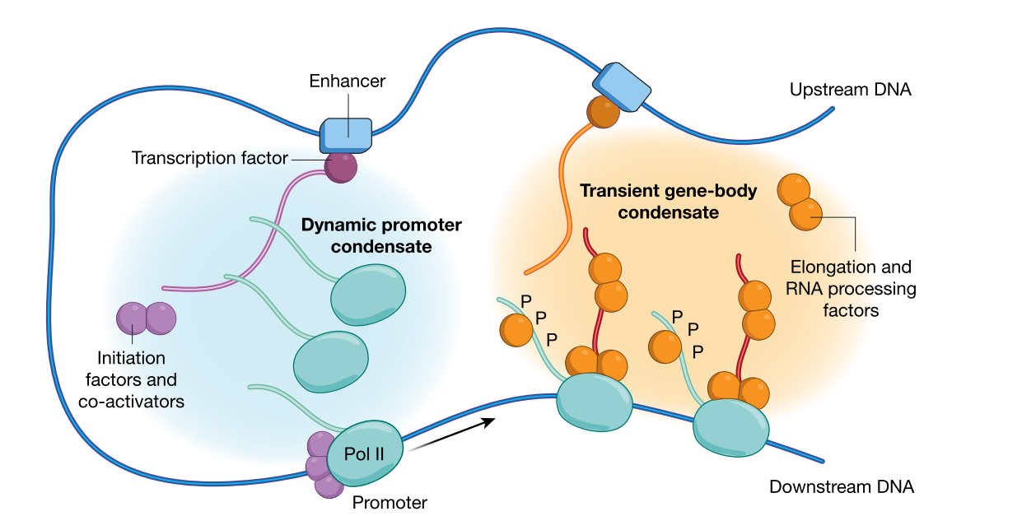
RNA聚合酶在基因转录中的作用
转录前起始复合物 (PIC) → 启动基因转录
Mediator: Bridges between transcription factors and the PIC, stimulates CDK7 and can function in early elongation regulation
TBP: TATA box-binding protein
TFIIB: Bridges between Pol II and promoter DNA
TFIIE: Activates TFIIH and stabilizes the open promoter complex
TFIIF: Stabilizes TFIIB and the PIC
TFIIH: Catalyses DNA opening and Pol II CTD phosphorylation, and stimulates promoter escape
DNA
Pol II
新的模型假说
动态的启动子凝聚体（Dynamic promoter condensates）：
包含转录因子、共激活因子、未磷酸化的RNA聚合酶II和起始因子
转录起始依赖于转录因子的浓度，可在基因组不同位置发生/重组
瞬时的基因体凝聚体（Transient Gene-body condensate）：
包含磷酸化的RNA聚合酶、新生RNA、延伸因子、RNA加工因子和延伸共激活因子
可受到翻译后修饰调控(磷酸化、甲基化、乙酰化、泛素化)，可在不同基因间共享(一个增强子调控多个靶基因)
基因转录相对独立的两个步骤 → 细胞可以迅速切换基因表达程序
https://alg.manifoldapp.org/read/fundamentals-of-cell-biology/section/7a65255a-90e1-4ff3-a87f-1c8b1471dfe6
Cramer, P. Organization and regulation of gene transcription. Nature 573, 45–54 (2019). https://doi.org/10.1038/s41586-019-1517-4

Slide 10
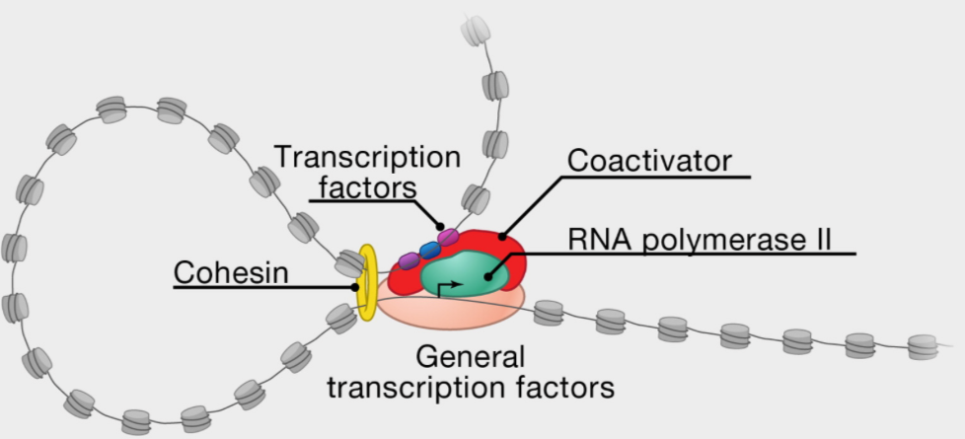
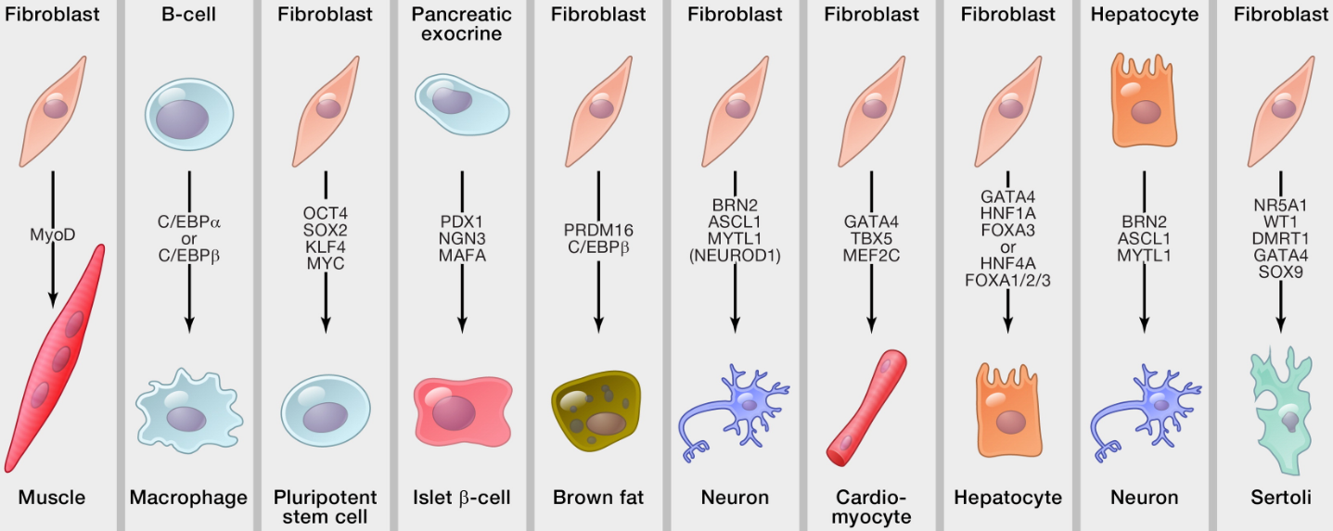
什么是基因的转录调控 ？
基因的转录调控是指在细胞内对基因表达进行精确控制的一系列过程
确保了在特定的时间和地点合适的基因被激活或抑制
产生相应的RNA和蛋白质
满足细胞的特定功能需求
转录调控对于生物体的发育、细胞分化、组织功能以及对环境变化的响应都至关重要
同一种基因组产生超过200种细胞
Lee TI, Young RA. Transcriptional regulation and its misregulation in disease. Cell. 2013 Mar 14;152(6):1237-51. doi: 10.1016/j.cell.2013.02.014. PMID: 23498934; PMCID: PMC3640494.

Slide 11
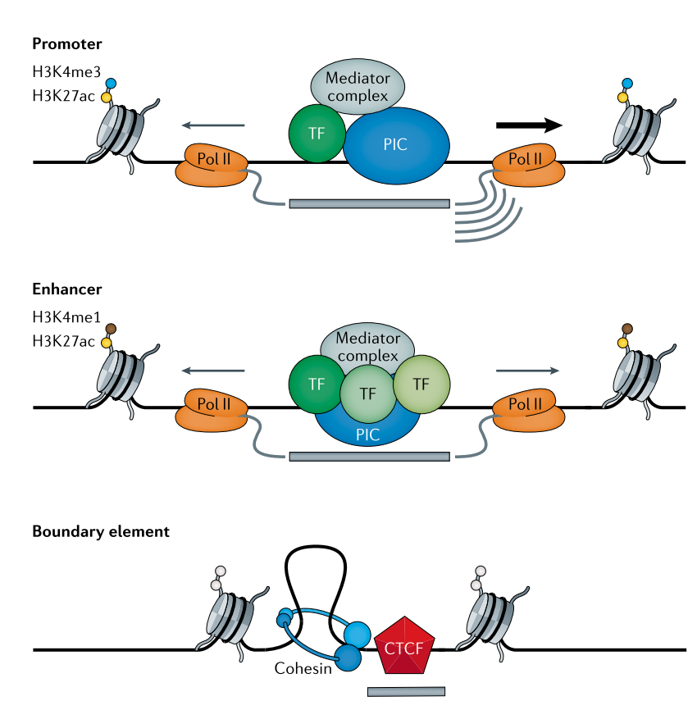
哪些因素会影响基因的转录调控 ？
调控序列：启动子（promoter）、增强子（enhancer）、沉默子（silencer）、绝缘子（insulator）
转录因子：激活因子（增强转录）和抑制因子（抑制转录）通过与启动子或增强子结合，调节基因表达
辅助因子：转录中介体（Mediator）等，参与了转录过程的调控。它们可以增强或抑制特定基因的转录。
染色质结构：染色质环（chromatin loops）可以促进远距离的增强子与启动子之间的相互作用，从而调控特定基因的表达。
表观遗传修饰：改变染色质的结构和可及性，从而影响转录因子和其他调控蛋白的结合。
cis-regulatory elements (CREs)
Oudelaar, A.M., Higgs, D.R. The relationship between genome structure and function. Nat Rev Genet 22, 154–168 (2021). https://doi.org/10.1038/s41576-020-00303-x

Slide 12
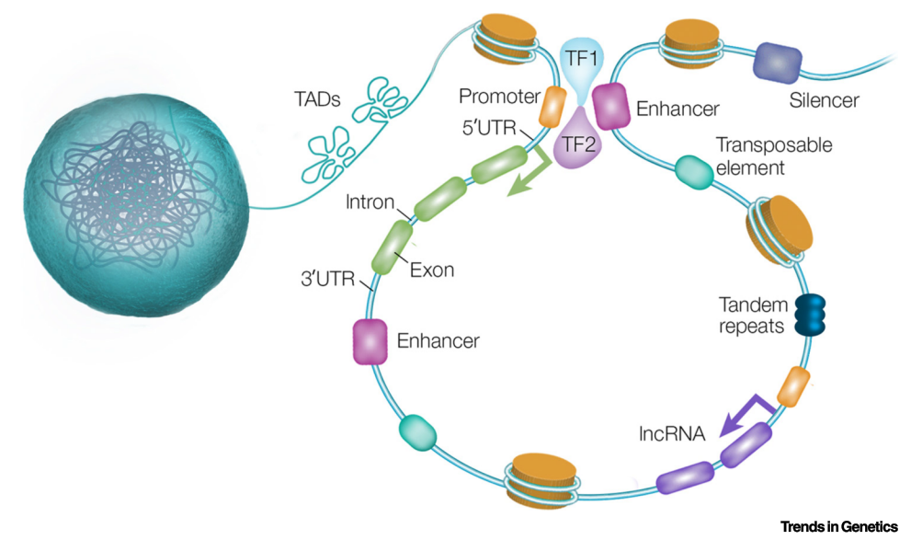
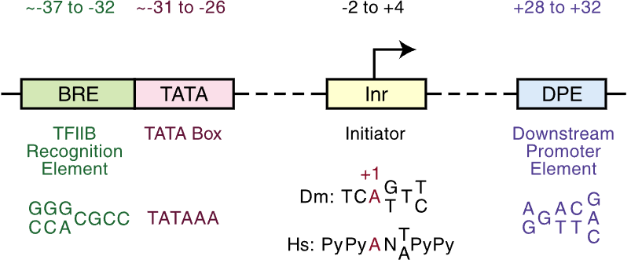
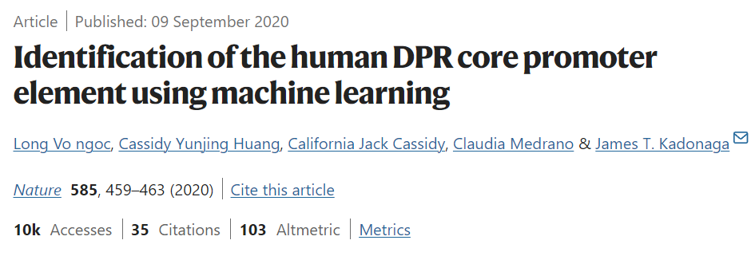
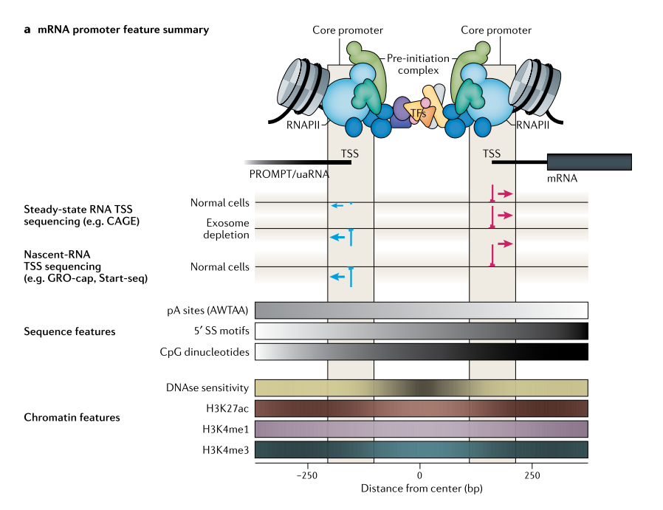
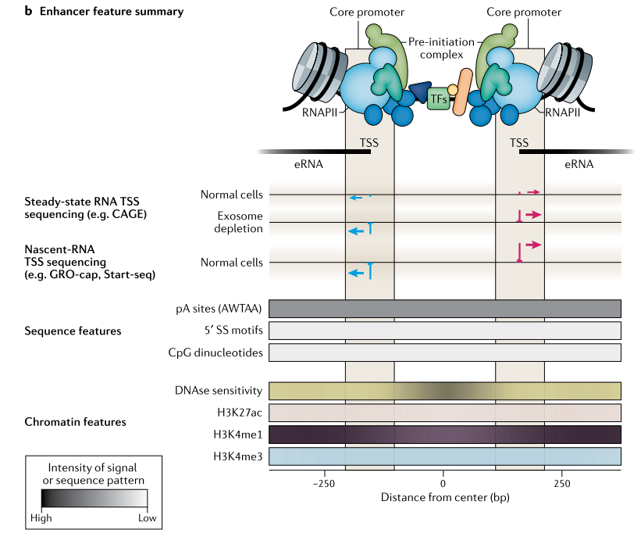
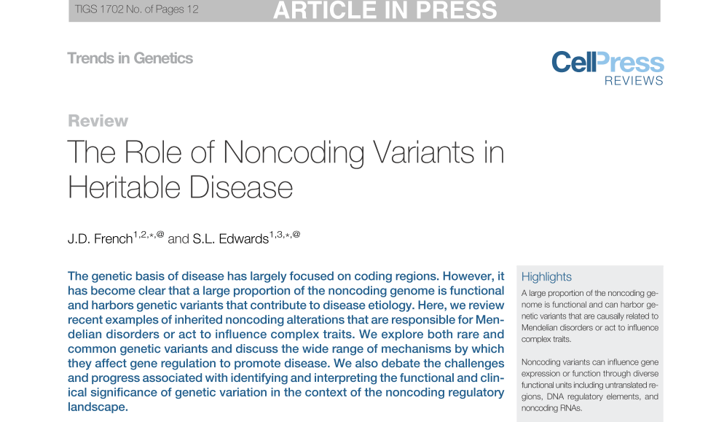
影响基因的转录调控因素1 → 调控序列
核心启动子序列特征 (core promoter)
±50 base pair (bp) region around the TSS
启动子 promoter
增强子 enhancer
非编码变异在遗传疾病中的作用
启动转录
调控转录
50~1500bp
Andersson, R., Sandelin, A. Determinants of enhancer and promoter activities of regulatory elements. Nat Rev Genet 21, 71–87 (2020). https://doi.org/10.1038/s41576-019-0173-8
Notes:
upstream antisense RNAs (uaRNAs))
promoter-upstream transcripts’ (PROMPT)

Slide 13
启动子 promoter
增强子 enhancer
正常细胞中
mRNA含量多/eRNA无偏好
mRNA上游uaRNA/PROMPT会被Exosome降解
Exosome去除后
uaRNA/PROMPT含量增加
序列特征
pA sites信号在mRNA更低
5’Splice site motif + CpG 在mRNA更高
启动子上游
uaRNAs (upstream antisense RNAs)
PROMPT (promoter-upstream transcripts)
启动子下游：mRNA
增强子上游/下游：eRNA(enhancer RNA)
启动子识别：5’ end RNA/cDNA 测序
外显子识别：H3K4me1 to H3K4me3信号比值 + 双向eRNA
Dnase-seq: DNaseI hypersensitive sequencing

Slide 14
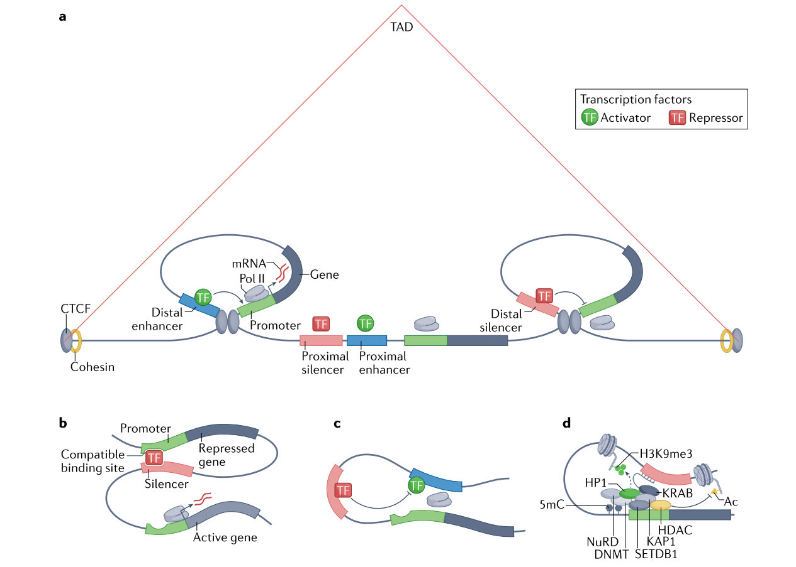
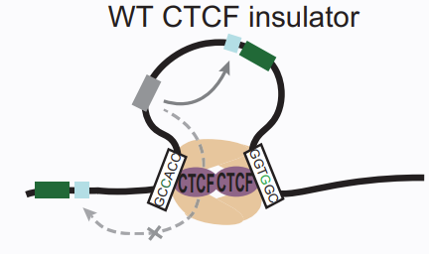
沉默子 silencer
绝缘子 insulator
使表达失活
调控转录
抑制启动子
抑制增强子
改变表观修饰
在相同拓扑关联域(TAD)内：
启动子/增强子/沉默子/绝缘子 → 协同作用调控基因表达
CTCF转录因子+Cohesin粘合蛋白 → 识别绝缘子区域 → 协助维持三维结构
阻断增强子-启动子调控
阻止抑制性染色质的传播
CCCTC-binding factor
Pang, B., van Weerd, J.H., Hamoen, F.L. et al. Identification of non-coding silencer elements and their regulation of gene expression. Nat Rev Mol Cell Biol 24, 383–395 (2023). https://doi.org/10.1038/s41580-022-00549-9
Liu, Eric Minwei, et al. "Identification of cancer drivers at CTCF insulators in 1,962 whole genomes." Cell systems 8.5 (2019): 446-455.
黏合蛋白
TADs: topologically associating domains

Slide 15
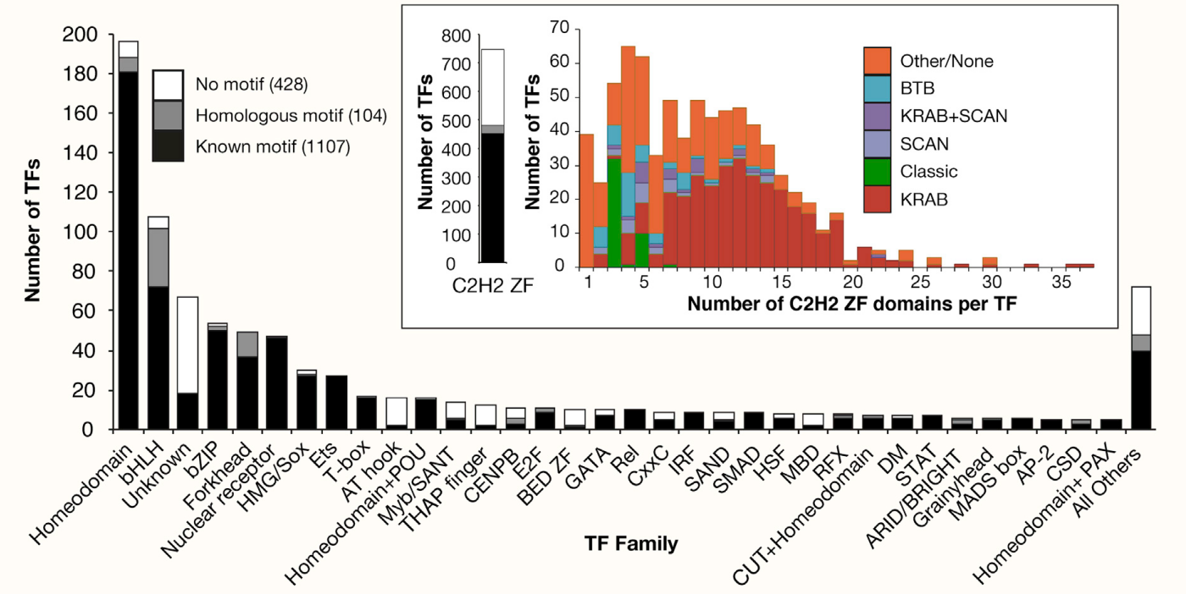
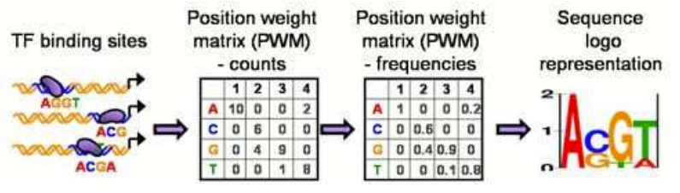
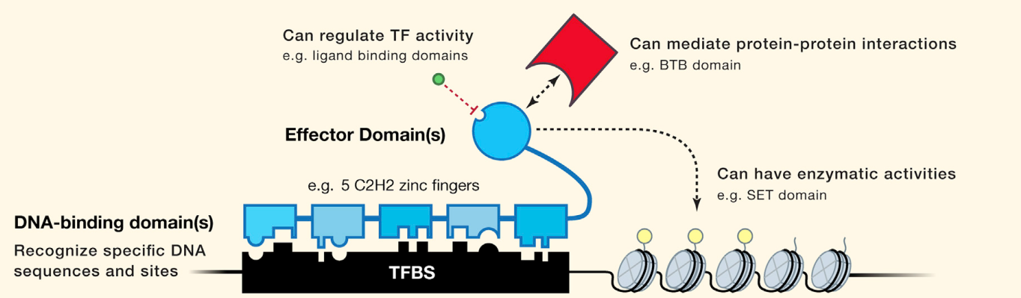
影响基因转录调控的因素2 → 转录因子
转录因子(Transcription Factors, TFs) → 参与转录/有能力改变基因表达水平的蛋白质 → 通过负责和DNA结合的结构域 (DNA-binding domain, DBD) 识别符合特定基序(DNA-binding motif)的DNA序列 (TF binding sites, TFBS) → 调控转录
TFs → 控制细胞分化/去分化/转分化
编码TFs基因的变异 / TFBS的变异 → 导致疾病
TFs蛋白质序列 / 调控区域 / 生理功能 / 调控网络→ 物种间保守
相同TF可以在不同细胞类型中调控不同基因 → 动态调控关联
Activators / Repressors → 可能同时具备 (context-specific)
最常见的DBD: top1: C2H2-ZFs/ top2: Homeodomains
6~12 bp
如何描述一个TF的motif ?
数据库：TRANSFAC / JASPAR / HY-SELEX / UniPROBE
Lambert, Samuel A., et al. "The human transcription factors." Cell 172.4 (2018): 650-665.

Slide 16
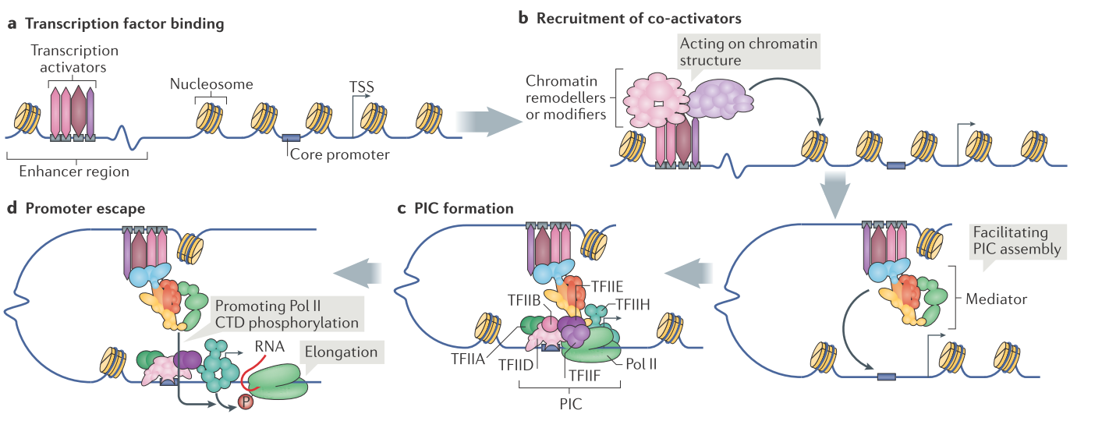
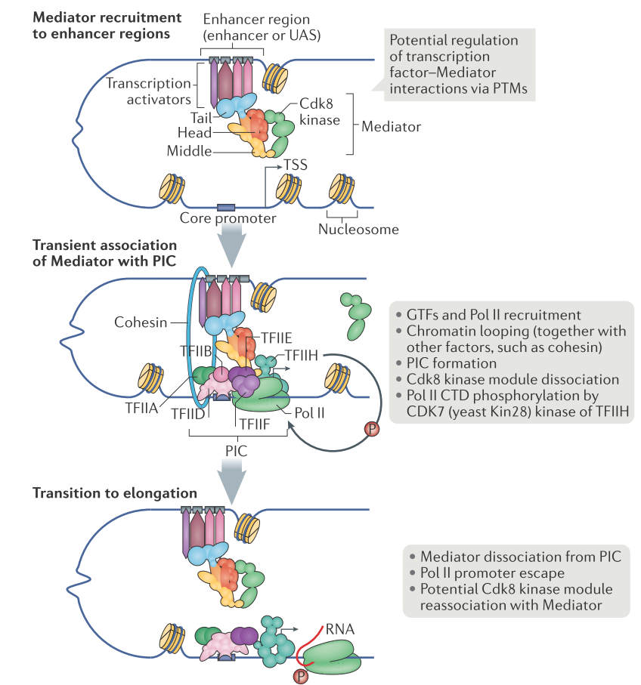
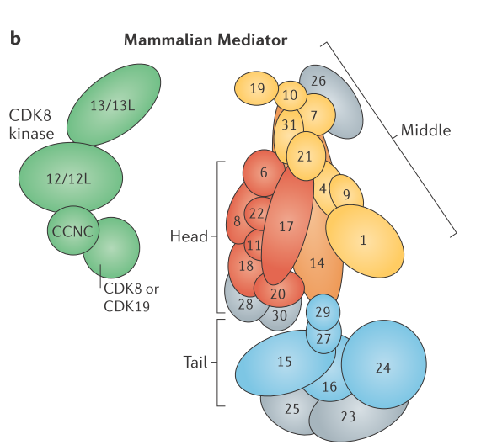
影响基因转录调控的因素3 →辅助因子
转录中介体（Mediator）复合物，在RNA聚合酶II的转录激活中起着核心作用
RNA聚合酶II的协同激活复合物
辅助招募/稳定PIC复合物
调控Pol II的磷酸化过程
Soutourina, Julie. "Transcription regulation by the Mediator complex." Nature reviews Molecular cell biology 19.4 (2018): 262-274.
Notes:
疾病关联：Mediator的亚基突变或表达水平变化与多种人类疾病相关，包括智力障碍、癌症和真菌感染，这使得Mediator成为潜在的治疗靶点。

Slide 17
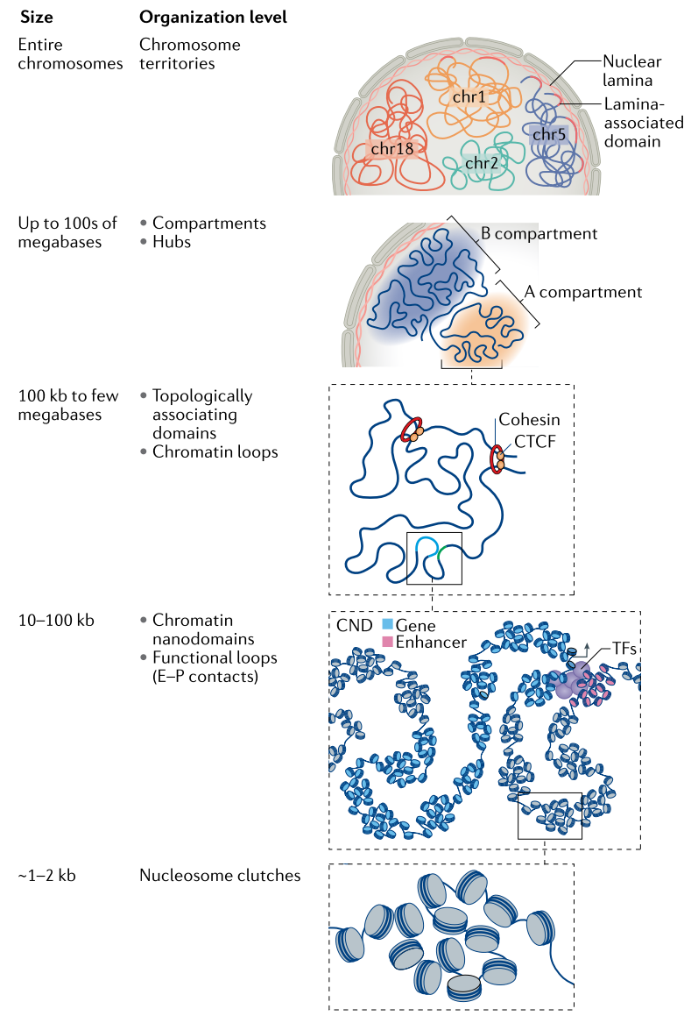
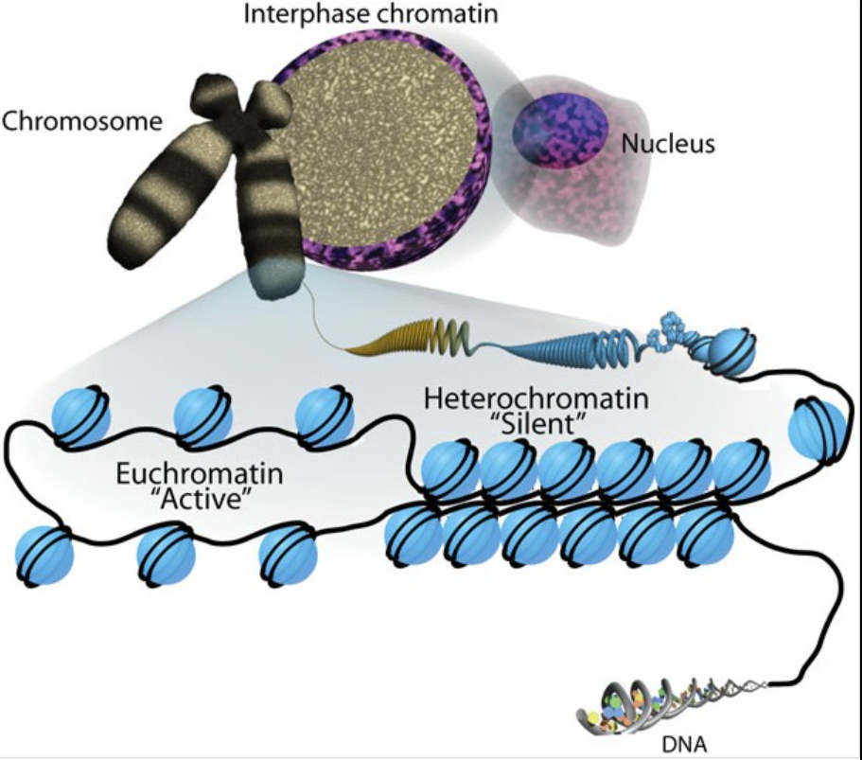
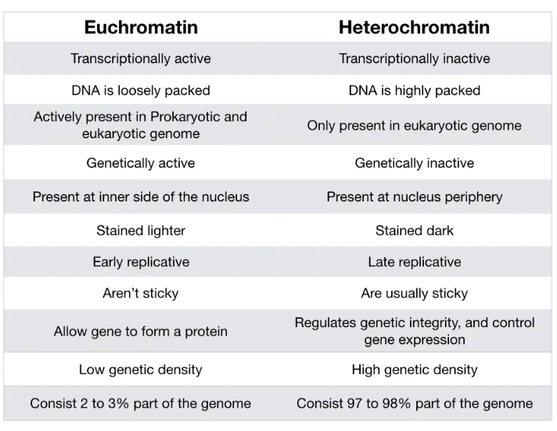
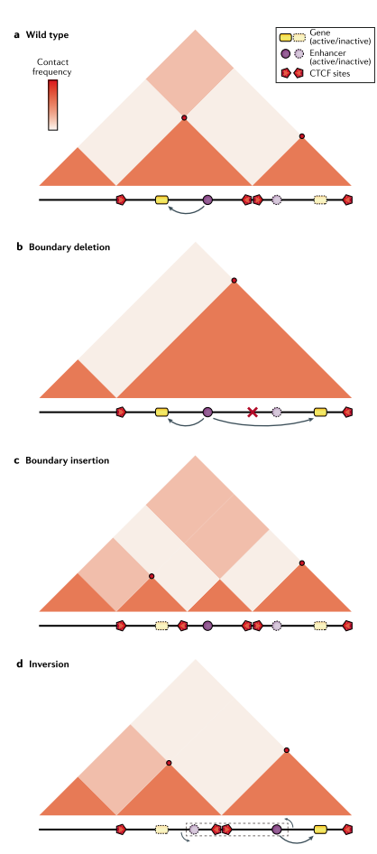
影响基因转录调控的因素4 → 染色质结构
活跃染色质
（Euchromatin）
促进基因表达
染色质区域
异染色质
（Heterochromatin）
抑制基因表达
拓扑关联域
染色质环
TAD结构的改变
改变增强子和启动子的相互作用
影响染色质环的形成
染色质纳米结构域
增强子-启动子环
核小体簇
Jerkovic´, I., Cavalli, G. Understanding 3D genome organization by multidisciplinary methods. Nat Rev Mol Cell Biol 22, 511–528 (2021). https://doi.org/10.1038/s41580-021-00362-w
Oudelaar, A.M., Higgs, D.R. The relationship between genome structure and function. Nat Rev
Genet 22, 154–168 (2021). https://doi.org/10.1038/s41576-020-00303-x

Slide 18
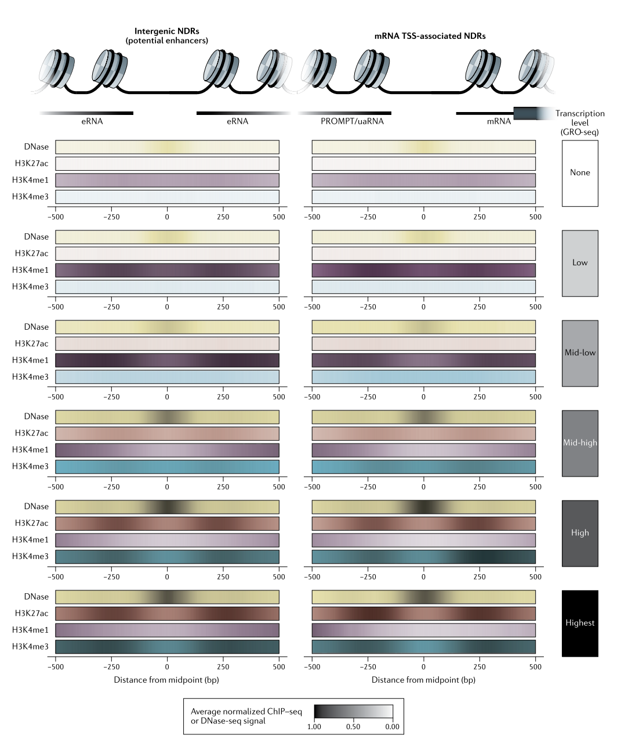
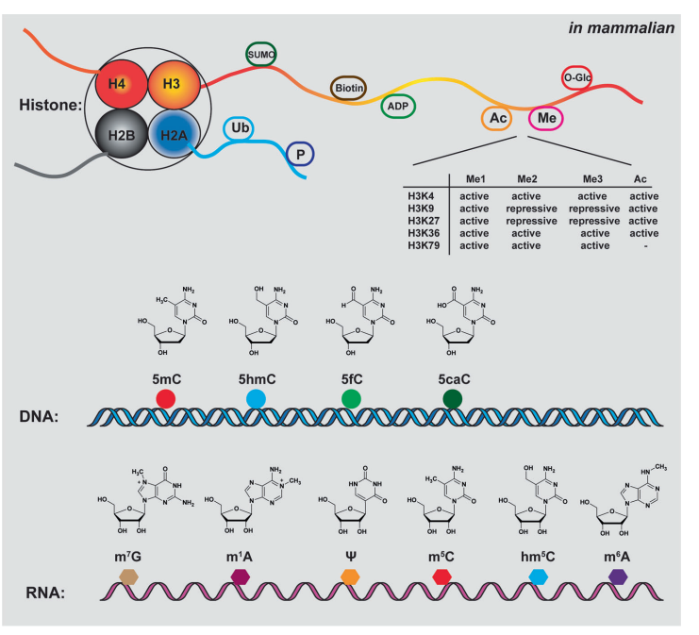
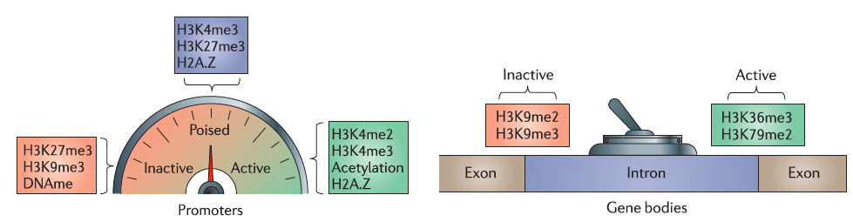
影响基因转录调控的因素5 → 表观遗传修饰
核小体
组蛋白修饰
acetylation (Ac)
methylation (Me)
phosphorylation (P)
ubiquitylation (Ub)
SUMOylation (SUMO)
ADP ribosylation (ADP)
O-GlcNAcylation (O-Glc)
biotinylation (Biotin)
DNA修饰
5-methylcytosine (5mC)
5-hydroxymethylcytosine (5hmC)
5-formylcytosine (5fC)
5-carboxylcytosine (5caC)
RNA修饰
N6-methyladenosine (m6A), pseudouridine (Ψ), N1-methyladenosine (m1A), N7-methylguanosine (m7G), 5-methylcytidine (m5C) and 5-hydroxymethylcytidine (hm5C) modifications, and their chemical structures.
启动子组蛋白修饰与
转录状态的关系
基因上组蛋白修饰与
转录延伸的关系
Chen, X., Xu, H., Shu, X. et al. Mapping epigenetic modifications by sequencing technologies. Cell Death Differ (2023). https://doi.org/10.1038/s41418-023-01213-1
Zhou, Vicky W et al. “Charting histone modifications and the functional organization of mammalian genomes.” Nature reviews. Genetics vol. 12,1 (2011): 7-18. doi:10.1038/nrg2905
Andersson, R., Sandelin, A. Determinants of enhancer and promoter activities of regulatory elements. Nat Rev Genet 21, 71–87 (2020). https://doi.org/10.1038/s41576-019-0173-8
Notes:
乙酰化（Ac）甲基化（Me）磷酸化（P）泛素化SUMO酰化（SUMO）ADP核糖基化O-Glc酰化（O-Glc）生物素化（生物素）
5-甲基胞嘧啶（5mC）5-羟甲基胞嘧啶（5hmC）5-甲酰胞嘧啶（5fC）5-羧基胞嘧啶

Slide 19
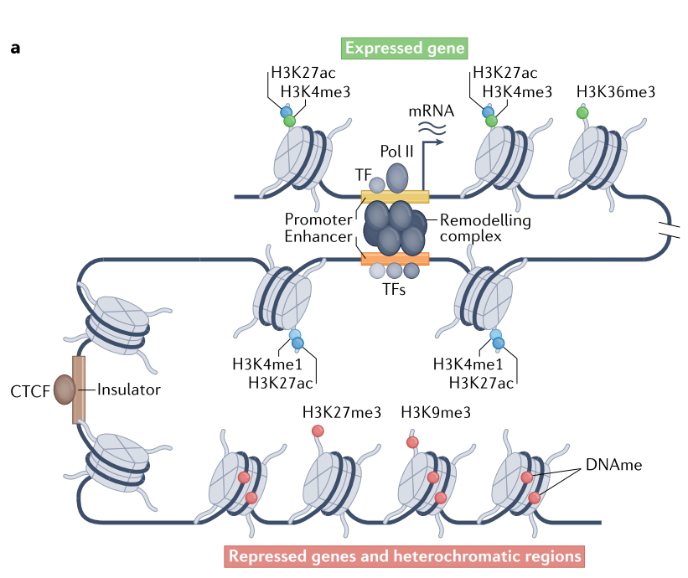
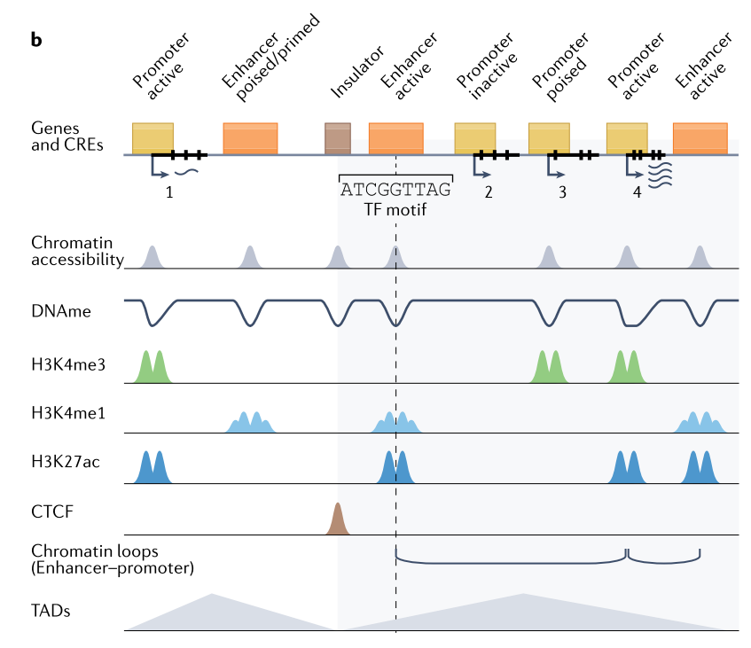
总结：基因转录调控的基本概念原理
染色质结构
调控序列
转录因子
辅助因子
表观遗传修饰
转录调控
转录因子在哪儿 ？
组蛋白修饰在哪儿 ？
如何找到疾病发生/细胞分化的关键转录因子 ？
基因表达
Preissl, S., Gaulton, K.J. & Ren, B. Characterizing cis-regulatory elements using single-cell epigenomics. Nat Rev Genet 24, 21–43 (2023). https://doi.org/10.1038/s41576-022-00509-1

Slide 20
第二节：基因转录调控的多组学技术原理

Slide 21
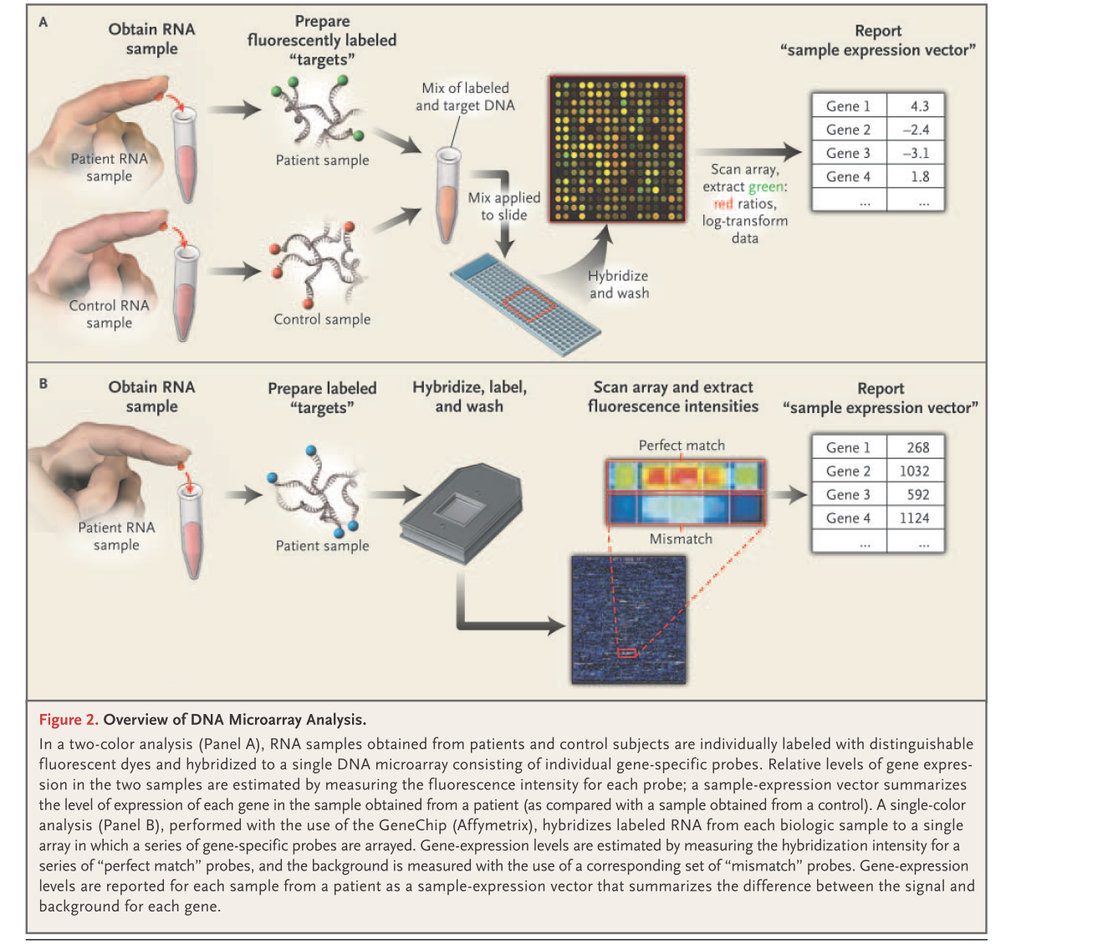
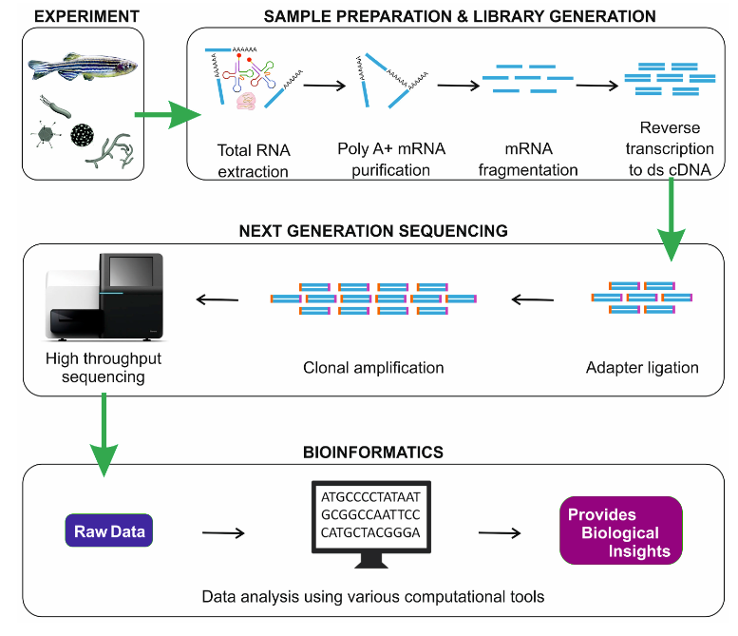
基因表达RNA测序平台
基因芯片 → RNA测序
Quackenbush, John. "Microarray analysis and tumor classification." New England Journal of Medicine 354.23 (2006): 2463-2472.
Sudhagar, Arun, Gokhlesh Kumar, and Mansour El-Matbouli. "Transcriptome analysis based on RNA-Seq in understanding pathogenic mechanisms of diseases and the immune system of fish: a comprehensive review." International journal of molecular sciences 19.1 (2018): 245.

Slide 22
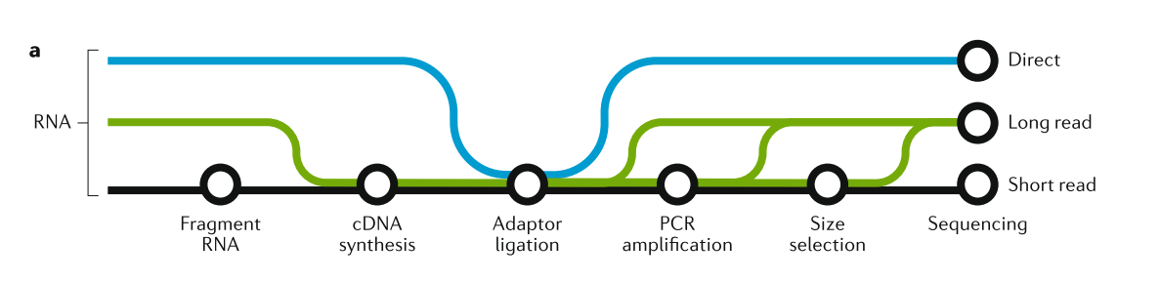
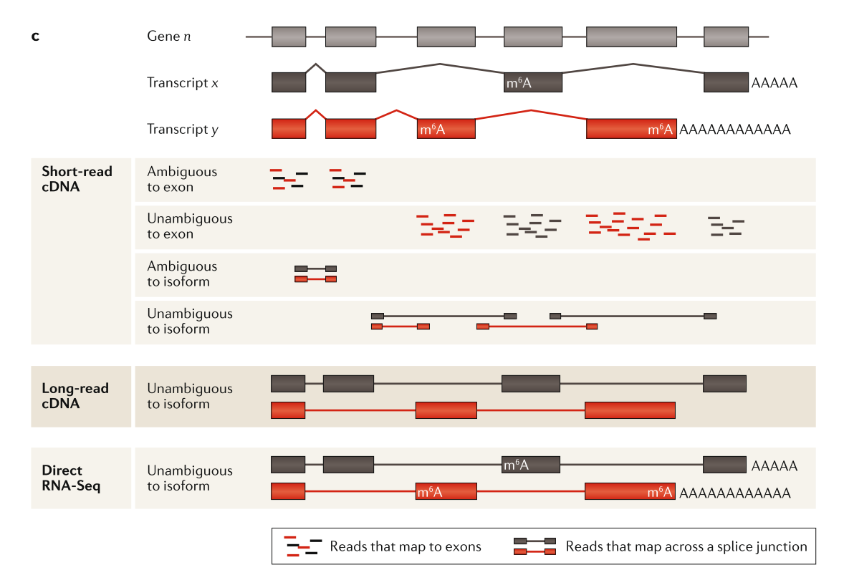
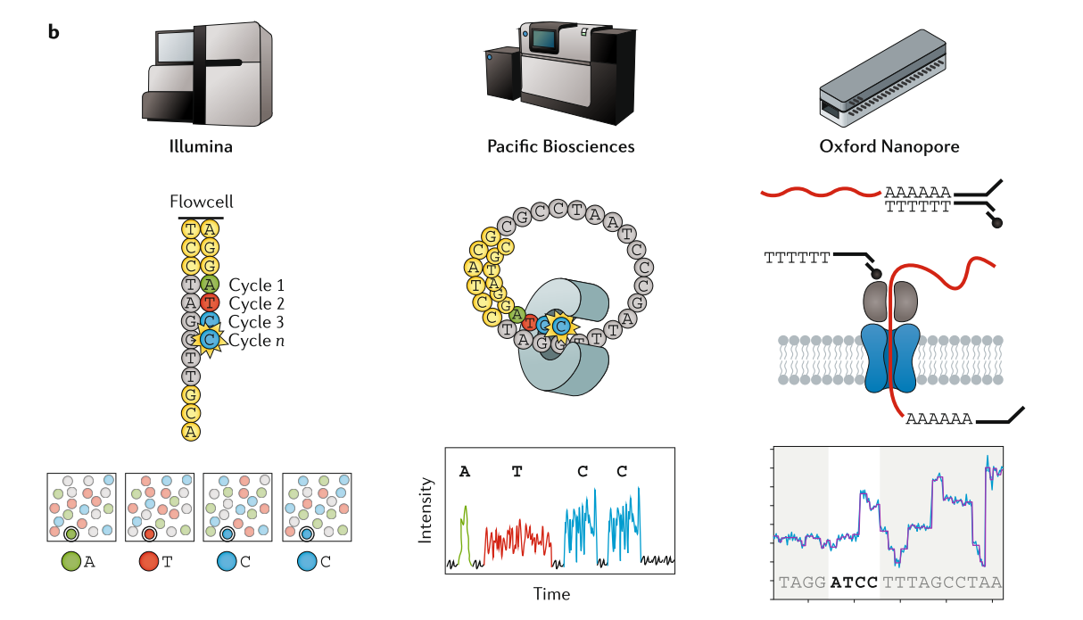
短片段测序
长片段测序
直接测序
直接对RNA进行测序，无需cDNA合成、PCR扩增或接头连接 (减少实验误差)
保留RNA修饰信息 m6A
优点
成本相对较低、数据质量高
长度长，提高转录本识别和定量
缺点
读长短，限制转录本识别和定量
成本高、通量低、错误率较高
对低水平基因需要更高的测序深度
成本高、通量低
不适用于降解的RNA样本
Stark, Rory, Marta Grzelak, and James Hadfield. "RNA sequencing: the teenage years." Nature Reviews Genetics 20.11 (2019): 631-656.

Slide 23
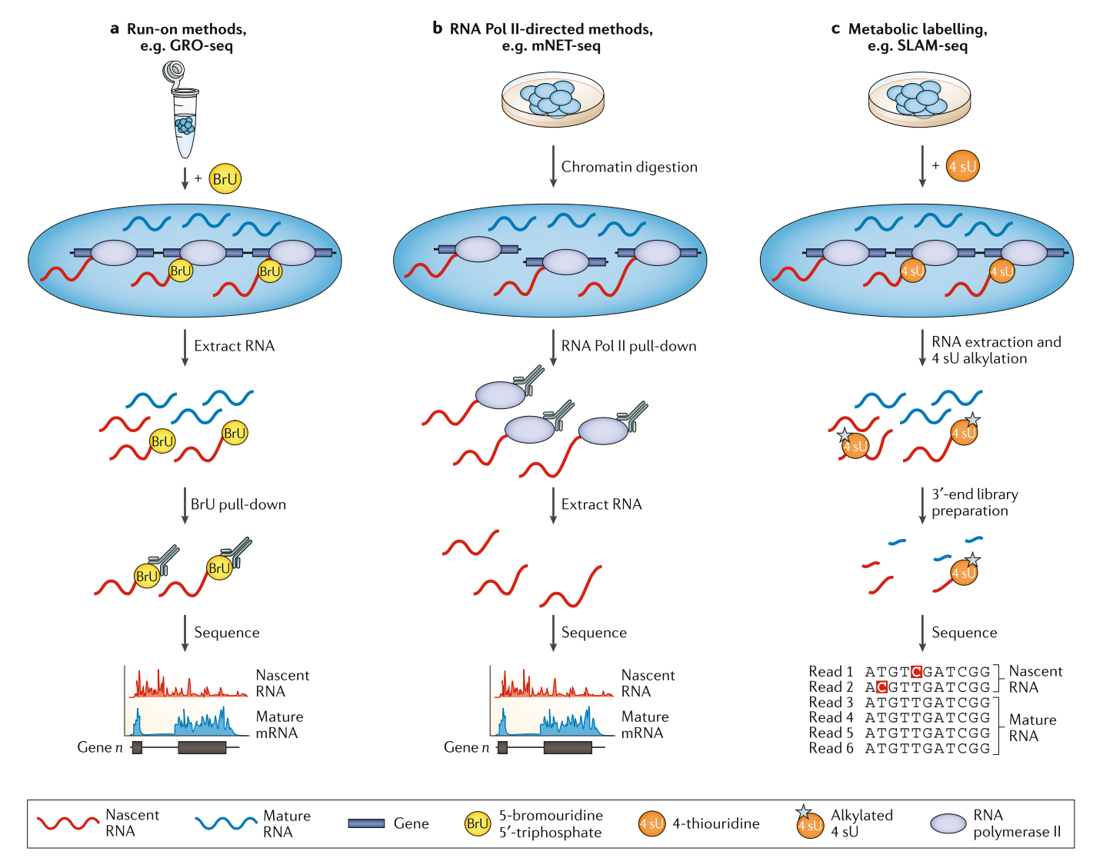
非成熟 (转录过程中) RNA测序流程
Nascent RNA
非成熟RNA
标记物：
BrU: 5-溴尿苷5'-三磷酸
4 sU: 4-硫尿苷
Stark, Rory, Marta Grzelak, and James Hadfield. "RNA sequencing: the teenage years." Nature Reviews Genetics 20.11 (2019): 631-656.

Slide 24
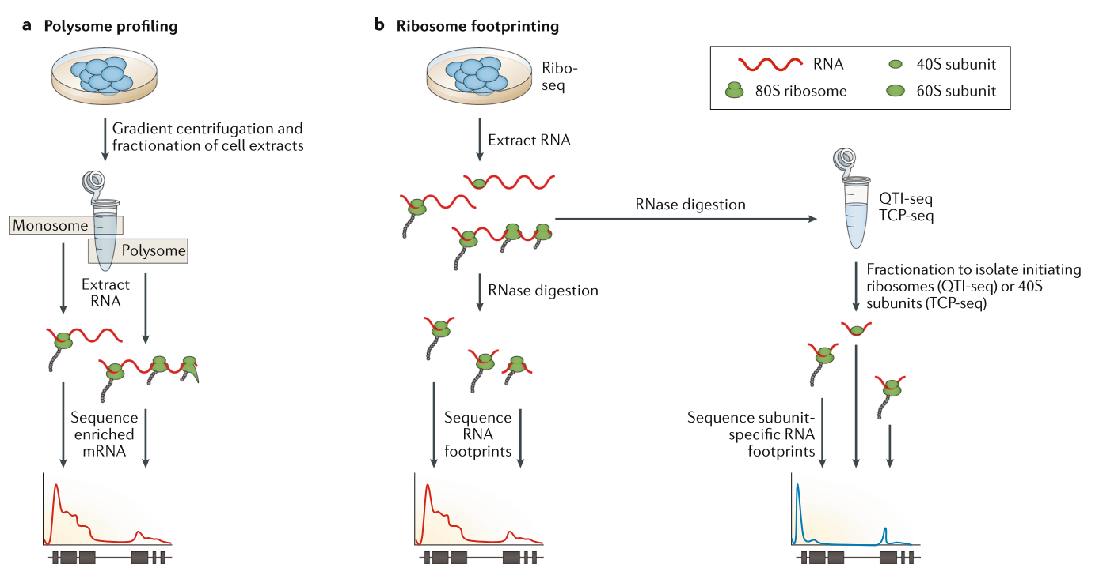
蛋白质合成阶段RNA测序流程
检测翻译过程中核糖体包围的RNA → 研究蛋白质合成水平
细胞提取物的梯度离心和分级
单体
多聚体
RNase消化暴露的RNA
区分翻译起始/延申
核糖体
多聚体区域→更高翻译活性
Stark, Rory, Marta Grzelak, and James Hadfield. "RNA sequencing: the teenage years." Nature Reviews Genetics 20.11 (2019): 631-656.

Slide 25
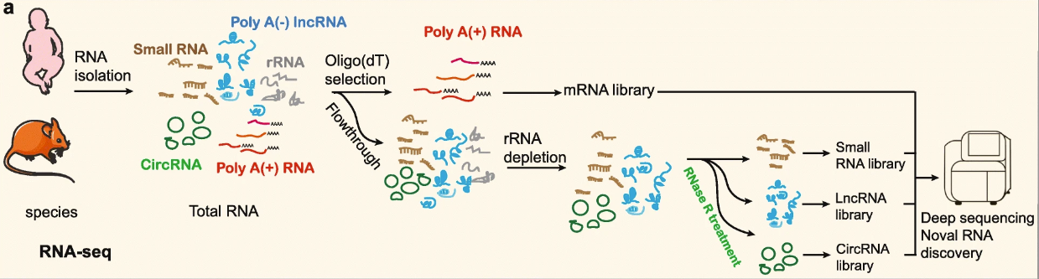
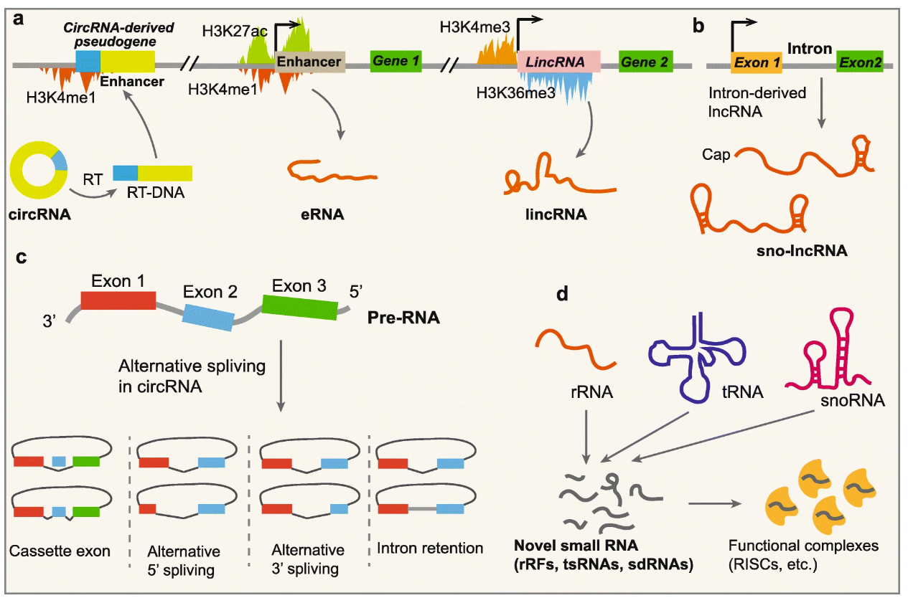
非编码RNA的测序流程
lncRNA (Long Non-coding RNA)
lincRNA (Long Intergenic Non-coding RNA)
circRNAs (circle RNA)
eRNA (enhancer RNA)
miRNAs (microRNAs)
Small RNA
siRNAs (small interfering RNAs)
piRNAs (Piwi-interacting RNAs)
rRNA (ribosomal RNA)
tRNA (transfer RNA)
Sun, YM., Chen, YQ. Principles and innovative technologies for decrypting noncoding RNAs: from discovery and functional prediction to clinical application. J Hematol Oncol 13, 109 (2020). https://doi.org/10.1186/s13045-020-00945-8
snoRNAs (small nucleolar RNAs)
rRFs (ribosomal RNA-derived fragments)
tsRNAs (tRNA-derived small RNAs)
Novel Small RNA
sdRNAs (snoRNA-derived RNAs)

Slide 26
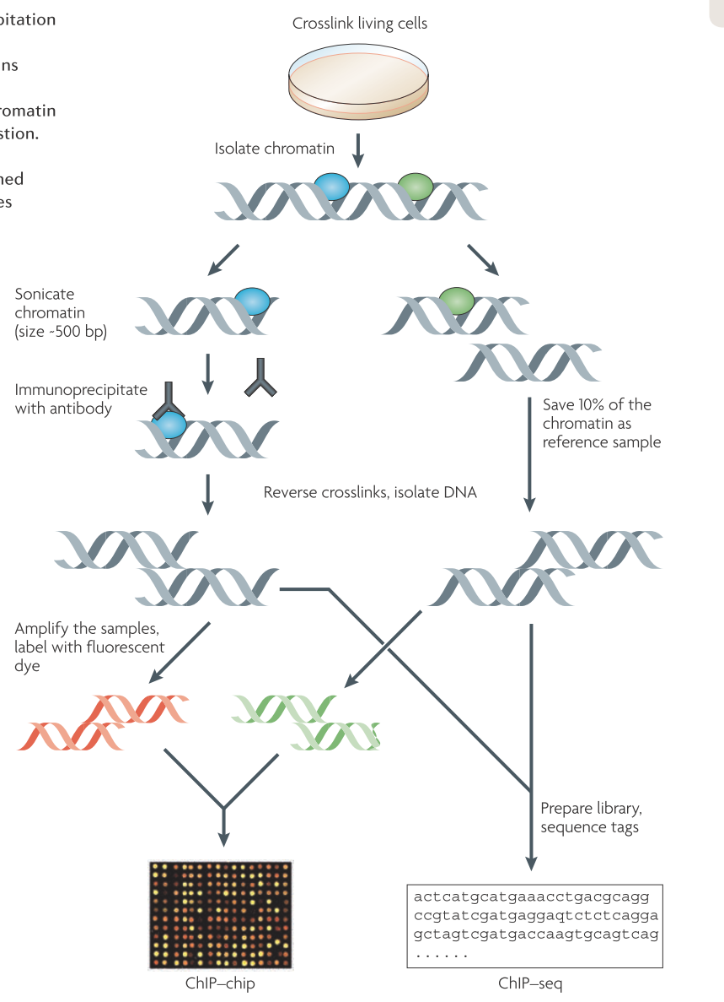
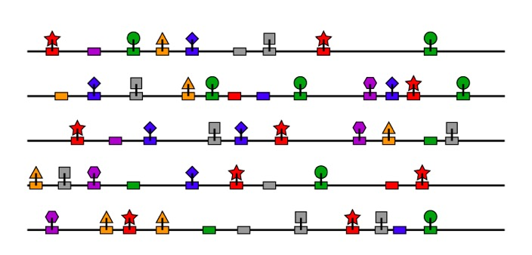
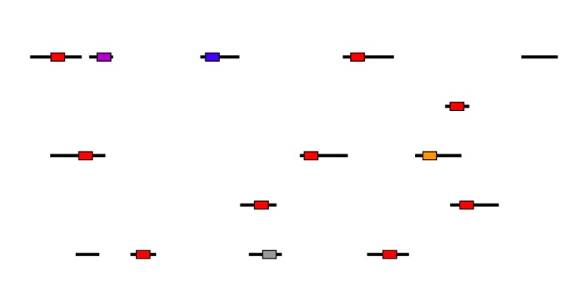
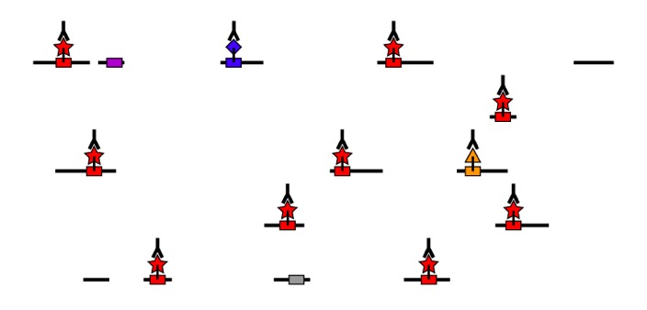



转录因子相关测序平台
染色质免疫沉淀 ChIP (Chromatin Immunoprecipitation)
研究蛋白质和DNA的相互作用
超声波处理或酶消化制备染色质
抗体：识别特定TF/组蛋白亚型
交联
打断DNA
结合特异性抗体
免疫共沉淀
解交联、纯化DNA
芯片
测序
Farnham, Peggy J. "Insights from genomic profiling of transcription factors." Nature Reviews Genetics 10.9 (2009): 605-616.

Slide 27




更多的转录因子相关测序平台
a. ChIP-seq
b. 核酸酶靶向切割和释放 CUT&RUN: Cleavage Under Targets and Release Using Nuclease
将细胞与特定抗体结合靶向目标蛋白质→在结合位点附近使用MNase酶切 → 测序分析
c. 靶向剪切及标签技术 CUT&Tag: Cleavage Under Targets and Tagmentation
将细胞与特定抗体结合靶向目标蛋白质→使用转座酶在抗体结合位点插入接头 → 切割DNA → 插入接头PCR扩增 → 测序分析 (转座酶同时切割+加接头)
d
d. DNA亲和纯化测序 DAP-seq: DNA Affinity Purification sequencing
在体外表达TF和标签 → 结合到配体偶联磁珠 → 孵育DNA-TF融合蛋白质 → 洗掉未结合的DNA片段 → 富集结合TF的片段 → 测序分析
Wang, Mengyuan, Qian Li, and Lingbo Liu. "Factors and methods for the detection of gene expression regulation." Biomolecules 13.2 (2023): 304.

Slide 28



染色质可及性检测相关测序平台
转录因子在 启动子/增强子/沉默子/绝缘子 的结合 → 改变核小体的组织形态
染色质开放/活跃区域 → 指示潜在的 调控序列
DNase-seq：Dnase I 酶切割未受保护的DNA (开放染色质区域)
ATAC-seq：使用转座酶（Tn5）直接插入接头到开放的染色质区域
(开放染色质+TF/核小体占据区域)
可用于TF footprints分析
(研究TF和DNA的结合情况)
MNase-seq：Mnase酶消化未受保护的DNA
(定量/定性识别核小体占据区域)
FAIRE-seq：交联DNA和蛋白质，提取分离后获取开放区域的结合DNA (开放染色质区域)
Tsompana, M., Buck, M.J. Chromatin accessibility: a window into the genome. Epigenetics & Chromatin 7, 33 (2014). https://doi.org/10.1186/1756-8935-7-33
Li, Zhijian, et al. "Identification of transcription factor binding sites using ATAC-seq." Genome biology 20 (2019): 1-21.
Grandi, F.C., Modi, H., Kampman, L. et al. Chromatin accessibility profiling by ATAC-seq. Nat Protoc 17, 1518–1552 (2022). https://doi.org/10.1038/s41596-022-00692-9

Slide 29


表观修饰相关测序平台
BS-seq：Bisulfite Sequencing
将DNA样本用亚硫酸氢钠处理，未甲基化的胞嘧啶（C）会被转化为尿嘧啶（U），而甲基化的胞嘧啶则保持不变
Chen, X., Xu, H., Shu, X. et al. Mapping epigenetic modifications by sequencing technologies. Cell Death Differ (2023). https://doi.org/10.1038/s41418-023-01213-1

Slide 30

染色质结构相关测序平台
一种crosslinker
两种crosslinker
染色体构象捕获
3C: chromosome conformation capture
4C：circular 3C
5C：3C carbon copy
Micro-C：micrococcal nuclease chromosome conformation assay
ChIA-PET：chromatin interaction analysis by paired-end tag sequencing
Hi-C：DNA interactome of the entire genome
染色质→限制性内切酶RE打成片段→生物素末端粘合→超声处理→去交联→富集片段→扩增测序
HiChIP：Hi-C chromatin immunoprecipitation
cHi-C: capture Hi-C
Jerkovic´, I., Cavalli, G. Understanding 3D genome organization by multidisciplinary methods. Nat Rev Mol Cell Biol 22, 511–528 (2021). https://doi.org/10.1038/s41580-021-00362-w
Notes:
crosslinker（交联剂）指的是一种化学试剂，用于在细胞或组织中形成共价键，从而将相互接触的分子（如DNA和蛋白质）固定在一起

Slide 31

单细胞测序技术
Single cell Vs. Single molecular
单细胞分离+标签 → 核苷酸序列扩增 → 基因测序 → 数据分析 (细胞聚类，谱系分析)
2009年 单细胞转录组
Nat. Methods 6, 377–382, 2009
2011年Nicholas等人开发了单细胞基因组测序技术
2013年又开发出了单细胞全基因组DNA甲基化检测技术
细胞分选技术、核酸扩增技术、信噪比提高方面等进行不断优化和改进
开创了单细胞Hi-C、单细胞ChIP-seq、单细胞ATAC-seq技术
Stuart T, Satija R. Integrative single-cell analysis[J]. Nature Reviews Genetics, 2019, 20(5): 257-272.
Notes:
2009年，当时在英国剑桥大学Gurdon研究所（Gurdon Institute at the University of Cambridge）M. Azim Surani实验室工作的Tang通过对单个小鼠卵裂细胞（blastomere）的研究发现，与芯片技术相比，利用单细胞转录组技术可以多发现数千个基因的表达情况（Nat. Methods 6, 377–382, 2009）
2011年，科研人员们将单细胞基因组扩增技术与高通量测序技术结合起来开展研究。Nicholas Navin当时就在美国冷泉港实验室的Michael Wigler课题组工作，他在取自两位乳腺癌患者的乳腺癌肿瘤细胞中发现了大段的基因组DNA缺失或重复突变，即拷贝数变异（copy-number variant, CNV），该研究的分辨率达到了50kb（Nature 472, 90–94,2011）。
它的核心思想是：在对每个细胞的mRNA测序前做逆转录时，为其加上独一无二的标签序列。这样即便是混合起来测序，我们也可以把携带相同标签序列（barcode）的RNA片段视为来自同一个细胞。通过这种策略，我们可以通过一次建库，测得上万个单细胞的信息（如下图所示）。

Slide 32

单细胞测序转录组的应用场景
细胞异质性：揭示样本内部和不同样本间的异质性，包括遗传变异、不同细胞类型混合、分化等因素引起的基因型或表型差异。
罕见细胞类型：结合高通量分析和基因表达谱的高灵敏度评估，可发现罕见细胞类型。
发育生物学和分化：有助于理解先天性疾病和再生医学。通过分析细胞的个体分化路径和细胞类型特征分化，可以“捕捉”细胞分化过程中的“快照”，并通过轨迹推断算法进行分析。
药物靶点：高灵敏度和分辨率使其成为鉴定与疾病相关分子和途径的有效方法，这些分子和途径可能成为生物标志物或药物靶点。
药物效果：可以研究候选药物对基因表达的影响，观察特定治疗对每种细胞类型的影响。
Notes:
https://www.biomage.net/blog/top-5-most-revolutionary-uses-of-single-cell-rna-sequencing

Slide 33

单细胞测序技术对疾病的研究价值
a、 提高循环肿瘤细胞的基因组分辨率→ 癌症的早期检测
b、 免疫细胞亚群的细胞基因组特征 → 预测抑制剂免疫治疗反应和毒性
c、 研究机体获得性免疫 → 耐药性
d、 细胞基因组学 → 临床试验
e、 提高最小残留疾病的分辨率 / 患者亚分类分层
f、 通过解析克隆型和细胞亚群的基因组图谱 → 鉴定新的治疗靶点
g、循环肿瘤细胞的深度基因组 → 监测癌症的演变。
Lim, J., Chin, V., Fairfax, K. et al. Transitioning single-cell genomics into the clinic. Nat Rev Genet 24, 573–584 (2023). https://doi.org/10.1038/s41576-023-00613-w

Slide 34
单细胞测序研究资源库
单细胞测序研究资源库
https://panglaodb.se/
应用场景 | 研究内容示例
癌症 | 癌症组织异质性 → 寻找癌症Sub-clone → 不同突变、组织病理、治疗方式，肿瘤微环境
宏基因组学 | 微生物鉴定
干细胞 | 卵母细胞 → 有丝分裂 → 胚胎干细胞群 → 了解细胞分化过程 / 外界环境刺激下不同细胞群落的反应 多能诱导干细胞(iPSCs) → 了解每个细胞的遗传异质性，探索影响分化、多能性和类器官形成中的机制
发育生物学 | 细胞发育谱系树+发育过程的调控网络，比如神经系统发育、造血过程
免疫 | 区分不同细胞类型，相比传统FACS(荧光激活细胞分选) → 单细胞测序不依赖分子标记物 ；和肿瘤细胞的关系(TME)
神经生物学 | 嵌合突变(mosaicism) → 发现具有不同SNV、CNV的突变的细胞 → 神经发育；新的细胞亚群
药物研究 | 不同细胞的药物反应、耐药性差异 → 寻找潜在机制；过敏原特异性研究等
生殖健康 | 用于胚胎筛查(基因检测)、产前诊断(现有游离DNA无创产前技术)
其他 | 微生物进化、植物发育、法医鉴定。。。
Notes:
Ref: https://www.illumina.com/content/dam/illumina-marketing/documents/products/research_reviews/single-cell-sequencing-research-review.pdf

Slide 35



单细胞测序技术的实验步骤
多孔板
微流控芯片
Barcode条形码
标识单个细胞来源
用于区分
小液滴
单细胞悬浊液
冷冻保存
BAL, broncho alveolar lavage; 肺泡灌洗液
CSF, cerebrospinal fluid; 脑脊液
FACS, fluorescence-activated cell sorting;
MACS, magnetic-activated cell sorting
Lim, J., Chin, V., Fairfax, K. et al. Transitioning single-cell genomics into the clinic. Nat Rev Genet 24, 573–584 (2023). https://doi.org/10.1038/s41576-023-00613-w

Slide 36

单细胞Barcode策略1
→ 再开始进行文库制备和条形码标记 （通量较低）
Preissl, S., Gaulton, K.J. & Ren, B. Characterizing cis-regulatory elements using single-cell epigenomics. Nat Rev Genet 24, 21–43 (2023). https://doi.org/10.1038/s41576-022-00509-1
Notes:
https://www.nature.com/articles/s41576-022-00509-1
Plate-based

Slide 37

单细胞Barcode策略2
Indexing: 标记样本来源
~10,000 细胞
Preissl, S., Gaulton, K.J. & Ren, B. Characterizing cis-regulatory elements using single-cell epigenomics. Nat Rev Genet 24, 21–43 (2023). https://doi.org/10.1038/s41576-022-00509-1
Notes:
https://www.nature.com/articles/s41576-022-00509-1

Slide 38



单细胞空间转录组
单细胞空间转录组 = 单细胞转录组 +组织成像/空间测量
方法一
相同组织切片染色→计算整合 (间接)
方法二
组织的X/Y给出不同barcode → 创建组织空间条码
如何获取空间信息？
方法三
荧光原位杂交方法，基于显微镜同时识别千个转录本 → 预定义的光学条形码

Slide 39



方法四
基于芯片的方法
利用dT捕获polyA → H&E染色/抗体染色 + 组织成像 (optional) → 空间映射
如何获取空间信息？
predefined barcoded (BC) regions
方法五
基于数字空间分析
将探针和抗体与 紫外光可光解连接剂 相连 → 组织染色、成像、ROI选择 → 紫外光照射 → Oligo解离 → 测序
Vandereyken, K., Sifrim, A., Thienpont, B. et al. Methods and applications for single-cell and spatial multi-omics. Nat Rev Genet 24, 494–515 (2023). https://doi.org/10.1038/s41576-023-00580-2

Slide 40


单细胞测序和空间组学技术
FFPE：甲醛固定石蜡包埋，一种常用的组织保存方法。
IVT：体外转录，一种在体外合成RNA的方法。
MATQ：基于多次退火和dC尾端的定量单细胞RNA测序。
STRT：单细胞标记逆转录测序。
RT：逆转录，将RNA转录成cDNA的过程。
TdT：末端脱氧核糖核酸转移酶，用于在DNA末端添加核苷酸。
TELP：尾端延伸连接和PCR，一种用于扩增DNA的方法。
Vandereyken, K., Sifrim, A., Thienpont, B. et al. Methods and applications for single-cell and spatial multi-omics. Nat Rev Genet 24, 494–515 (2023). https://doi.org/10.1038/s41576-023-00580-2

Slide 41

单细胞多组学研究 – 如何同时进行多组学检测
物理分离法 （Principle 1） ：
利用磁性珠子分离poly(A) RNA和基因组DNA，或通过裂解细胞分离核与细胞质成分。
优点：操作灵活，适用于多种样本类型。
缺点：可能会丢失一些RNA或DNA分子。
预扩增和分割法（Principle 2）：
先对不同的分析物进行共同预扩增，然后分割并进行特定的测序文库准备。
优点：减少分析物丢失风险。
缺点：操作灵活性有限，存在交叉污染风险。
seq-split法（Principle 3）：
在单一反应中进行分析物特异性条形码标记和测序文库准备。
优点：减少分析物丢失风险。
缺点：文库深度和测序灵活性受限。
组合索引法（Principle 4）：
在不分离单细胞的情况下对细胞内的分子分析物进行标记。
优点：无需单细胞分离，通量高。
缺点：灵敏度较低，操作灵活性有限。
Vandereyken, K., Sifrim, A., Thienpont, B. et al. Methods and applications for single-cell and spatial multi-omics. Nat Rev Genet 24, 494–515 (2023). https://doi.org/10.1038/s41576-023-00580-2
Notes:
https://www.nature.com/articles/s41576-023-00580-2
当从单个细胞进行多组测量时，有四个一般原则可以使用：
原则1：物理分离
使用顺磁性珠子将RNA或DNA与特定标记结合，然后通过磁性沉降或离心沉淀分离出目标分子。
原则2：预扩增和分割
将不同分析物标记并进行共同预扩增，然后将预扩增产物分割为特定分析物的测序文库。
原则3：序列分割
在单一反应中使用特定分析物的条形码和测序文库制备，然后通过计算方法解耦多组信息。
原则4：组合索引
标记单个细胞的分子分析物，而无需分离单个细胞，通过将多个细胞或细胞核沉积到多孔板的不同孔中，每个细胞或细胞核接收特定分析物标记和特定孔的条形码。

Slide 42

单细胞多组学研究
转录组+基因组测序（G&T-seq）：利用生物素标记的寡聚(dT) 靶向mRNA的poly(A)尾，从而将mRNA与细胞的基因组物质分离
转录组+染色质可及性测序（scATAC-seq）通过DNA转座酶(Tn5)同时标记和片段化开放染色质区域的DNA序列，结合转录组分析来分析表观基因组
转录组+抗原表位测序（CITE-seq）通过抗体标记单细胞，将单细胞封装到液滴，细胞裂解，抗体-寡核苷酸和cDNA通过片段大小进行区分
转录组+免疫组测序（V(D)J）分析B细胞和T细胞受体的全长V(D)J序列
Baysoy, A., Bai, Z., Satija, R. et al. The technological landscape and applications of single-cell multi-omics. Nat Rev Mol Cell Biol 24, 695–713 (2023). https://doi.org/10.1038/s41580-023-00615-w

Slide 43

单细胞表观组学的技术概览 – DNA甲基化
Preissl, S., Gaulton, K.J. & Ren, B. Characterizing cis-regulatory elements using single-cell epigenomics. Nat Rev Genet 24, 21–43 (2023). https://doi.org/10.1038/s41576-022-00509-1

Slide 44


单细胞表观组学的技术概览 – 染色质可及性
Preissl, S., Gaulton, K.J. & Ren, B. Characterizing cis-regulatory elements using single-cell epigenomics. Nat Rev Genet 24, 21–43 (2023). https://doi.org/10.1038/s41576-022-00509-1

Slide 45

单细胞表观组学的技术概览 – 组蛋白修饰
Preissl, S., Gaulton, K.J. & Ren, B. Characterizing cis-regulatory elements using single-cell epigenomics. Nat Rev Genet 24, 21–43 (2023). https://doi.org/10.1038/s41576-022-00509-1

Slide 46

单细胞表观组学的技术概览 – 染色质三维结构
Preissl, S., Gaulton, K.J. & Ren, B. Characterizing cis-regulatory elements using single-cell epigenomics. Nat Rev Genet 24, 21–43 (2023). https://doi.org/10.1038/s41576-022-00509-1

Slide 47
总结：基因转录调控的多组学技术原理
Bulk Level
Single Cell Level
RNA-Seq
两个单细胞实验策略
Plate-based / Droplet-based
转录
短片段/长片段/直接测序
五个空间转录组实验策略
转录因子测序+表观修饰测序 (Chip-Seq/CUT&RUN..)
染色质可及性测序 (ATAC-Seq/DNAse-seq)
染色质结构测序 (Hi-C)
调控
多组学的实验策略
(基因组/表观组/蛋白质组…)
如何将组学数据用于研究基因转录调控中 ？
如何进行转录组数据分析 ？
如何进行表观组学数据分析 ？
如何进行单细胞转录组/表观组学数据分析 ？

Slide 48
第三节：转录组学数据分析原理和软件介绍

Slide 49
RNA-Seq数据分析原则 (基因表达)
2016年
Conesa, A., Madrigal, P., Tarazona, S. et al. A survey of best practices for RNA-seq data analysis. Genome Biol 17, 13 (2016). https://doi.org/10.1186/s13059-016-0881-8

Slide 50


RNA-Seq数据分析流程 (基因表达)
2019年
基因组比对 | Genome mapping
转录组比对 | Transcriptome mapping
Stark, Rory, Marta Grzelak, and James Hadfield. "RNA sequencing: the teenage years." Nature Reviews Genetics 20.11 (2019): 631-656.

Slide 51

RNA-Seq数据分析流程 (基因表达)
2020年
https://nf-co.re/rnaseq/3.12.0/
Ewels, P.A., Peltzer, A., Fillinger, S. et al. The nf-core framework for community-curated bioinformatics pipelines. Nat Biotechnol 38, 276–278 (2020).

Slide 52

RNA-Seq数据分析流程 (遗传诊断)
2022年
https://gagneurlab-drop.readthedocs.io/en/latest/
Yépez, V.A., Gusic, M., Kopajtich, R. et al. Clinical implementation of RNA sequencing for Mendelian disease diagnostics. Genome Med 14, 38 (2022). https://doi.org/10.1186/s13073-022-01019-9

Slide 53

RNA-Seq数据分析流程 (遗传诊断)
Yépez, V.A., Gusic, M., Kopajtich, R. et al. Clinical implementation of RNA sequencing for Mendelian disease diagnostics. Genome Med 14, 38 (2022). https://doi.org/10.1186/s13073-022-01019-9

Slide 54

RNA-Seq数据基本概念介绍
中文 | 英文
读段 | Read
片段 | Fragment
比对 | Mapping
参考序列 | Reference Sequence
基因组比对 | Genome mapping
转录组比对 | Transcriptome mapping
双端测序 | Pair end
插入片段大小 | Insert Size/inner distance
链特异性 | Strand-specific
测序深度 | Sequencing depths

Slide 55
RNA-Seq数据分析简单流程介绍 (基因表达)
数据流
数据格式
下机数据
FASTQ
GENCODE
(人和小鼠)
参考序列
FASTA
基因注释
GTF/GFF
STAR
Salmon
比对数据
SAM
Samtools
二进制
比对数据
BAM (BAI)
FeatureCounts
表达矩阵
Expression Matrix
txt/csv/excel…
DESeq2
差异表达结果
GeneSet
(MSigDB/KEGG/GO/…)
下游分析 (火山图/热图/PCA/功能富集分析图/气泡图/GSEA/…)

Slide 56





RNA-Seq数据分析中的数据格式1
FASTA
p (the probability that the corresponding base call is incorrect)
基于文本的格式来表示核苷酸或蛋白质序列
FASTQ
FASTA+原始序列的质量
https://drive5.com/usearch/manual/quality_score.html
Line1: @ sequence identifier
Line2: raw sequence letters
Line3: + sequence identifier (optional)
Line4: quality value (ASCII) for Line2 (same length)
文件较大，一般会压缩后存储（.gz, .sra）
FASTQ: R1/R2 (pair-end)
Q20：建议大部分读取应达到Q20，确保高准确性
Q30：对于高质量的RNA-seq数据，Q30是理想的目标

Slide 57


RNA-Seq数据分析中的数据格式2
SAM（Sequence Alignment Map ）
记录每一个读段比对到参考序列后，比对到何处，比对效果如何
MAPQ:
−10 log10 Pr{mapping position is wrong}
Samtools
https://github.com/samtools/samtools
BAM (Binary Alignment Map)
BAI (BAM index file)
RNASeq mapping percentage 70~90%
MAPQ 一般>=20, >=30最佳
https://broadinstitute.github.io/picard/explain-flags.html
0-based (BAM) / 1-based (SAM)
https://en.wikipedia.org/wiki/SAM_(file_format)

Slide 58

0-based / 1-based issue
Name | Resource Type | Chromosome | 0 vs 1 based ? | Space vs Base counted ?
UCSC Genome Browser | Genome Browser | chr1, chr2, .. chrX, chrY, chrM | 1 | Base
NCBI Map Viewer | Genome Browser | 1, 2, .. X, Y, MT | 1 | Base
Ensembl Location Viewer | Genome Browser | 1, 2, .. X, Y, MT | 1 | Base
UCSC BLAT | Web Tool | chr1, chr2, .. chrX, chrY, chrM | 1 | Base
NCBI BLAST | Web Tool | chr1, chr2, .. chrX, chrY, chrMT | 1 | Base
UCSC Table Browser | Web Tool | chr1, chr2, .. chrX, chrY, chrM | 0 | Space
BED Format | File Format | chr1, chr2, .. chrX, chrY, chrM | 0 | Space
SAM Format | File Format | Depends on context | 1 | Base
BAM Format | File Format | Depends on context | 0 | Space
WIG Format | File Format | chr1, chr2, .. chrX, chrY, chrM | 1 | Base
Galaxy Interval Format | File Format | chr1, chr2, .. chrX, chrY, chrM | 0 | Space
GFF/GTF/GFF3 Format | File Format | Depends on context | 1 | Base
VCF Format | File Format | Depends on context | 1 | Base
UCSC Annotation Files | Data File | chr1, chr2, .. chrX, chrY, chrM | 0 | Space
http://alternateallele.blogspot.com/2012/03/genome-coordinate-cheat-sheet.html

Slide 59


RNA-Seq数据分析中的数据格式3
GTF (Gene transfer format)
GFF (general feature format)
记录每一个feature (比如gene) 在参考序列（比如全基因组）上的位置、本身feature的性质、和其他特征（alias name）
https://en.wikipedia.org/wiki/General_feature_format

Slide 60





RNA-Seq数据分析中的数据格式4
表达矩阵 (Expression Matrix)
CPM | Counts per million
TPM | transcripts per million
FPKM | fragments per kilobase of transcript per million reads mapped
RPKM | reads per kilobase of transcript per million reads mapped
 | Sample1 | Sample2 | Sample3 | ……
Gene1 | Value11 | Value12 | Value13
Gene2 | Value21 | Value22 | Value23
Gene3 | Value31 | Value32 | Value33
……
Raw Read Count
归一化
（不同样本间基因可比）
$${CPM}_{i}=\left(\frac{q_{j}}{\sum_{j}{q_{j}}}\right)∗{10}^{6}$$
对数变换 (optional)
符合假设检验模型
标准化 (optional)
Zhao, Y., Li, MC., Konaté, M.M. et al. TPM, FPKM, or Normalized Counts? A Comparative Study of Quantification Measures for the Analysis of RNA-seq Data from the NCI Patient-Derived Models Repository. J Transl Med 19, 269 (2021). https://doi.org/10.1186/s12967-021-02936-w

Slide 61



为什么要考虑测序深度 ？
为什么要考虑基因长度 ？
为什么要进行分布修正 ？
Gene DE会极大影响其他基因的统计差异
Normalization method | Description | Accounted factors |  |  | Recommendations for use
 |  | Sequencing depth | Gene length | RNA composition | Within sample comparison | Between sample comparison | DE analysis
CPM (counts per million) | counts scaled by total number of reads | Y | N | N | N | Y | N
TPM (transcripts per kilobase million) | counts per length of transcript (kb) per million reads mapped | Y | Y | N | Y | Y (归一化后样本total相同) | N
RPKM/FPKM (reads/fragments per kilobase of transcript per million reads mapped) | similar to TPM | Y | Y | N | Y | N (归一化后样本total不同) | N
DESeq2’s median of ratios [1] | counts divided by sample-specific size factors determined by median ratio of gene counts relative to geometric mean per gene | Y | N | Y | N | Y | Y
EdgeR’s trimmed mean of M values (TMM) [2] | uses a weighted trimmed mean of the log expression ratios between samples | Y | Y | Y | Y | Y | Y
https://hbctraining.github.io/DGE_workshop/lessons/02_DGE_count_normalization.html
Notes:
RNA composition of the sample (large outlier genes will not represent the median ratio values)

Slide 62

RNA-Seq数据分析中的数据格式5
差异表达分析结果 (txt/csv/excel/…)
 | Case Mean | Control Mean | log2FoldChange (log2FC/logFC/…) | Pvalue (pvalue/Ori_P/…) | AdjP (padj/Adj_P/...) | …
Gene1
Gene2
Gene3
……
一般差异基因表达软件的输出两个核心列 (列名可以多变) → 联合使用 → 火山图
logFC（对数倍数变化）
优点：
直观性：logFC 提供了一个直观的指标来观察基因表达水平在两个条件（例如，治疗组与对照组）之间的相对变化。
易于解释：logFC 值易于理解和解释，正数表示上调，负数表示下调，绝对值表示变化的幅度。
不受样本量影响：logFC 的计算不依赖于样本量，因此在样本量较少的情况下也能提供有用的信息。
缺点：
忽略统计显著性：logFC 只关注表达变化的幅度，不考虑这种变化是否具有统计学意义，因此可能会选出实际上并不显著的差异表达基因。
对异常值敏感：在数据中存在异常值或技术噪声时，logFC 可能会被过度影响。
p-value（P 值）
优点：
统计显著性：p-value 提供了变化是否具有统计学意义的衡量，帮助研究者确定观察到的差异是否不太可能由偶然因素引起。
可调整多重比较：在面对多个假设测试时，可以通过调整 p-value（如 Bonferroni 校正、FDR 校正）来控制假阳性率。
缺点：
对效应大小不敏感：p-value 只反映了统计显著性，而不直接反映效应大小或生物学重要性，有时会导致忽略效应较大的非显著结果。
受样本量影响：样本量的大小直接影响 p-value，样本量越大，越容易得到低 p-value，即使效应大小很小。
对数据分布的假设：某些统计测试计算 p-value 时需要对数据的分布做出假设（如正态分布），如果数据违反这些假设，p-value 的准确性可能会受到影响。

Slide 63

RNA-Seq 差异表达分析软件概览
STAR/
featureCounts/HTSeq-count
Salmon
DESeq2
NetBID2
Dündar, Friederike, Luce Skrabanek, and Paul Zumbo. "Introduction to differential gene expression analysis using RNA-seq." Appl. Bioinformatics (2015): 1-67.
Stark, Rory, Marta Grzelak, and James Hadfield. "RNA sequencing: the teenage years." Nature Reviews Genetics 20.11 (2019): 631-656.

Slide 64


Salmon原理简介
Patro, R., Duggal, G., Love, M. et al. Salmon provides fast and bias-aware quantification of transcript expression. Nat Methods 14, 417–419 (2017). https://doi.org/10.1038/nmeth.4197
https://hbctraining.github.io/Intro-to-rnaseq-hpc-salmon-flipped/lessons/08_quasi_alignment_salmon.html
https://github.com/COMBINE-lab/salmon

Slide 65

Step 1: creating the transcriptome index
Step 2: Quasi-mapping and quantification
把所有的转录本transcript进行拼接(用$作为分隔)
生成hash table + Suffix Array (SA)
2.1 Quasi-mapping
使用准映射方法为每个读段（read）确定最佳映射位置
对于每个片段Read
k-mer扫描 (e.g k=3 ATT)
哈希表查找 将k-mer在哈希表中寻找，检索SA，找到所有匹配后缀
最大匹配前缀（MMP）寻找与参考序列后缀完全匹配的最长读段序列 (e.g ATTGA)
寻找下一个信息位点（NIP）跳过1个k-mer来识别下一个有信息量的位置 (e.g 跳过GTA(k-mer=3)从TA开始)
重复以上过程 到read结束
生成最终映射 选取read所有相关MMPs都包括的transcript
对于每个读段，输出其对应的转录本、方向和转录本位置
transcriptome index
MMP: Maximum Mappable Prefix (最大可映射前缀)
给定读段序列R、读取位置i和参考基因组序列G
MMP(R,I,G) 定义为与G的一个或多个子字符串完全匹配的最长子字符串
RapMap: a rapid, sensitive and accurate tool for mapping RNA-seq reads to transcriptomes. A. Srivastava, H. Sarkar, N. Gupta, R. Patro. Bioinformatics (2016) 32 (12): i192-i200.

Slide 66

2.2 Abundance quantification
对于能够同等好地映射到多个转录本的读段/片段 → 将计数分配到所有映射上，不会丢失关于不同基因亚型的信息。
使用EM等复杂建模方法来估计转录本丰度，并纠正任何样本特有的偏差/因素
样本偏差包括：
GC含量偏差
位置覆盖偏差
片段5‘和3’端的序列偏差
片段长度分布
特定于链的方法
输出文件 quant.sf

Slide 67

STAR原理简介
STAR (Spliced Transcripts Alignment to a Reference)
Step 1: seed searching step
从Read的第一个碱基开始寻找MMP (直到剪切位点供体)
对于Read未映射部分重复MMP (找到剪切位点受体)
允许错配/插入/缺失/polyA尾/接头等
搜索策略：标准二进制字符串搜索
uncompressed suffix arrays (SAs)
Step 2: clustering/stitching/scoring step
种子聚类 → 种子拼接 （局部线性转录模型） → 配对Reads同时处理 (增加灵敏度) → 嵌合比对 (可以发现gene fusion事件)→ 评分与比对选择 (定义匹配/错配/插入/缺失/缺口的罚分，选取最高拼接结果) → 处理错配和错误
MMP: Maximum Mappable Prefix (最大可映射前缀)
给定读段序列R、读取位置i和参考基因组序列G
MMP(R,I,G) 定义为与G的一个或多个子字符串完全匹配的最长子字符串
https://github.com/alexdobin/STAR
Dobin A, Davis CA, Schlesinger F, Drenkow J, Zaleski C, Jha S, Batut P, Chaisson M, Gingeras TR. STAR: ultrafast universal RNA-seq aligner. Bioinformatics. 2013 Jan 1;29(1):15-21. doi: 10.1093/bioinformatics/bts635. Epub 2012 Oct 25. PMID: 23104886; PMCID: PMC3530905.

Slide 68

featureCounts / HTSeq-count 原理简介
HTSeq-count 的三种模式
从Read读段到Gene计数需要考虑的问题：
重叠大小(完整读段与部分重叠)
多映射读段，即在基因组中有多个命中的读段
与同类多个基因组特征重叠的读段
与内含子重叠的读段
从Read读段到Transcript计数需要考虑的问题?
(计数算法工具：RSEM)
Dündar, Friederike, Luce Skrabanek, and Paul Zumbo. "Introduction to differential gene expression analysis using RNA-seq." Appl. Bioinformatics (2015): 1-67.
http://www-huber.embl.de/users/anders/HTSeq/doc/count.html

Slide 69


DESeq2原理简介
gene count comparisons between samples and for DE analysis;
NOT for within sample comparisons
假设检验：确定不同样本组的平均表达水平是否存在显著差异
https://hbctraining.github.io/DGE_workshop/lessons/04_DGE_DESeq2_analysis.html
Love, M.I., Huber, W. & Anders, S. Moderated estimation of fold change and dispersion for RNA-seq data with DESeq2. Genome Biol 15, 550 (2014). https://doi.org/10.1186/s13059-014-0550-8

Slide 70





DESeq2-normalized counts: Median of ratios method
Step 1: creates a pseudo-reference sample (row-wise geometric mean)
离散度是衡量数据分布或变异性的一种指标。
方差、标准差、四分位距等其他指标都可以用来衡量离散度。
DESeq2 dispersion: Var = μ + α*μ^2
Dispersion (α) / Mean (μ) / Variance (Var)
平均表达量小的基因 → 离散度高
平均表达量大的基因 → 离散度低
为什么要估计离散度？
准确估计组内变异
如果重复样本数目少 → DESeq2跨基因共享信息 → 基于基因的平均表达水平协助估计 (假设相似表达水平的基因具有相似的离散度)
Step 2: calculates ratio of each sample to the reference
Step 3: calculate the normalization factor for each sample (size factor)
https://hbctraining.github.io/DGE_workshop/lessons/04_DGE_DESeq2_analysis.html

Slide 71





将基因的离散度 → 缩小到预期离散度 → 差异表达分析更加准确 (特别是在样本量小的情形) → 减少假阳性
只有高离散度+高表达的基因 不进行收缩
RNA-Seq数据一般过度离散(Variance > mean) → 负二项分布
拟合负二项分布
计算LFC
LFC (log fold change)
log2 (normalized_counts_group1 / normalized_counts_group2)
统计检验：Wald Test (检验参数显著性，用于GLM模型)
评估估计参数与其标准误差的比值来判断参数是否显著不为零
DESeq2零假设：
no differential expression across the two sample groups (LFC == 0)
如果p-value显著，则拒绝零假设
https://hbctraining.github.io/DGE_workshop/lessons/04_DGE_DESeq2_analysis.html

Slide 72

课程总结
第一周：基因转录调控的基本概念原理和多组学技术
第一节：基因转录调控的基本概念原理
第二节：基因转录调控的多组学技术原理
第三节：转录组学数据分析原理和软件介绍
课后作业：本地安装R并学习R的基本操作
[PDF] Introduction to differential gene expression analysis using RNA-seq
Notes:
https://hbctraining.github.io/DGE_workshop/lessons/03_DGE_QC_analysis.html
https://hbctraining.github.io/DGE_workshop/lessons/04_DGE_DESeq2_analysis.html
https://hbctraining.github.io/DGE_workshop/lessons/05_DGE_DESeq2_analysis2.html

Slide 73

Q & A

